Slide 1





Azure Synapse Analytics CI/CD 概要
Keisuke Takahashi
Cloud Solution Architect (Data & Analytics), Microsoft
k14i
keisuketakahashi
kske.kt
kske_t
Notes:
改訂履歴
| 2021-11-25 | v1.0.0 | 初版 |
| 2022-08-05 | v1.0.1 | P.63 のスクリーンショットをパッチワークで修正 |
| 2023-01-24 | v1.0.2 | Microsoft Docs を Learn に変更 |
| 2023-02-02 | v1.1.0 | Azure Data Factory 関連のリンクを追加 |

Slide 2
本セッションのゴール
Azure Synapse Analytics における CI/CD に関して:
基本的な概念を知っている
フローが理解できている
構築のイメージを掴めている
参照すべき文献が分かっている

Slide 3
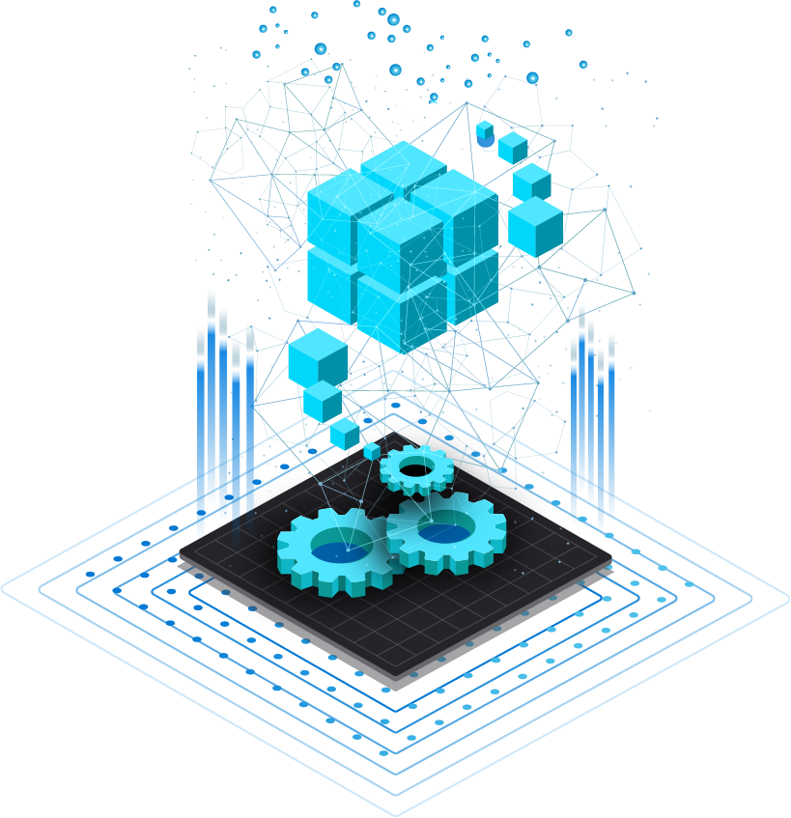
CI/CD
継続的インテグレーション (CI)
コードのビルドとテストを自動化するプロセス
継続的デリバリー対象となる成果物を自動的に生成する
変更がバージョンコントロールにコミットされるたびに実行されるのが理想
継続的デリバリー (CD)
テスト/ステージング環境や運用環境に成果物をデプロイするプロセス
ビルド→テスト→構成→デプロイ
複数ステージにデプロイしテストを行うことで品質の向上に役立つ

Slide 4
コンポーネント
Synapse ワークスペース
開発を行う場所
一般的な Development, Staging, Production のステージに沿って 開発, テスト, 運用のワークスペースを用意
Git
言わずと知れた分散型バージョン管理ツール
CI/CD 支援ツール
Azure DevOps (or GitHub)
ビルド, テスト, 構成, デプロイを自動化
ファイル
ARM テンプレート
パラメータ
Artifact (成果物)

Slide 5
CI/CD のフロー (例)
ファイル
Git
feature/2
feature/1
PR
コラボレーション
ブランチ
Synapse
WS
発行
Synapse
(開発WS)
Synapse
(テストWS)
Synapse
(運用WS)
CI/CD
支援
ツール

Slide 6
CI/CD のフロー (例)
ファイル
Git
feature/2
feature/1
PR
コラボレーション
ブランチ
発行
ブランチ
生成
Synapse
WS
発行
フック
Synapse
(開発WS)
Synapse
(テストWS)
Synapse
(運用WS)
CI/CD
支援
ツール

Slide 7
CI/CD のフロー (例)
ファイル
ARM
テンプレート
パラ
メータ
Artifacts
Git
feature/2
デプロイ
feature/1
PR
コラボレーション
ブランチ
発行
ブランチ
生成
Synapse
WS
発行
フック
Synapse
(開発WS)
Synapse
(テストWS)
Synapse
(運用WS)
CI/CD
支援
ツール

Slide 8
CI/CD のフロー (例)
ファイル
ARM
テンプレート
パラ
メータ
Artifacts
Git
feature/2
デプロイ
feature/1
PR
コラボレーション
ブランチ
発行
ブランチ
生成
Synapse
WS
発行
フック
Synapse
(開発WS)
Synapse
(テストWS)
Synapse
(運用WS)
CI/CD
支援
ツール
Release pipeline
実行

Slide 9
CI/CD のフロー (例)
ファイル
ARM
テンプレート
パラ
メータ
Artifacts
Git
feature/2
デプロイ
feature/1
PR
コラボレーション
ブランチ
発行
ブランチ
生成
Synapse
WS
発行
フック
Synapse
(開発WS)
Synapse
(テストWS)
Synapse
(運用WS)
CI/CD
支援
ツール
Release pipeline
実行
フック

Slide 10
CI/CD のフロー (例)
ファイル
ARM
テンプレート
パラ
メータ
Artifacts
ARM
テンプレート
パラ
メータ
Artifacts
Git
feature/2
デプロイ
デプロイ
feature/1
PR
コラボレーション
ブランチ
発行
ブランチ
生成
Synapse
WS
発行
フック
Synapse
(開発WS)
Synapse
(テストWS)
Synapse
(運用WS)
実行
CI/CD
支援
ツール
Release pipeline
実行
Release pipeline
フック
フック

Slide 11
CI/CD のフロー (例)
ファイル
ARM
テンプレート
パラ
メータ
Artifacts
ARM
テンプレート
パラ
メータ
Artifacts
Git
feature/2
デプロイ
デプロイ
feature/1
PR
コラボレーション
ブランチ
発行
ブランチ
生成
Synapse
WS
発行
フック
Synapse
(開発WS)
Synapse
(テストWS)
Synapse
(運用WS)
実行
CI/CD
支援
ツール
Release pipeline
実行
Release pipeline
承認
フック
フック
レポート
ユニットテスト
インテグレーションテスト
E2Eテスト

Slide 12
CI/CD のフロー (本セッションのスコープ)
ファイル
ARM
テンプレート
パラ
メータ
Artifacts
ARM
テンプレート
パラ
メータ
Artifacts
Git
feature/2
デプロイ
デプロイ
feature/1
PR
コラボレーション
ブランチ
発行
ブランチ
生成
Synapse
WS
発行
フック
Synapse
(開発WS)
Synapse
(テストWS)
Synapse
(運用WS)
実行
CI/CD
支援
ツール
Release pipeline
実行
Release pipeline
承認
フック
フック
レポート
ユニットテスト
インテグレーションテスト
E2Eテスト

Slide 13
ソフトウェア開発における CI/CD との違い
 | ソフトウェア開発 | Synapse + Azure DevOps
ビルド〜デプロイ対象 | ・ソースコード ・コンテナ | ・ARMテンプレート ・パラメータ ・Artifacts (この中にSynapse WS 上で作った諸々が含まれる)
Git のブランチモデル | ・git-flow, GitHub Flow など ・マスターブランチは単一 (master or main) | ・GitHub Flow ライク ・成果物ごとにブランチが分かれている (main, workspace_publish)
Git の UI | ・CLI が主流 | ・Web UI (Synapse Studio)
Git の変更差分 | ・ソースコードの行ごと | ・各Artifactの行ごと ・JSON形式であり、Synapse Studio で見える形式とは必ずしも一致しない

Slide 14
CI/CD の構築 (テストWSまで, Azure DevOps利用)
前提
Azure サブスクリプションの所有者(Owner)ロールを割り当てられている
Azure DevOps にアカウントがある
Azure Synapse Analytics にワークスペース (開発, テスト, 運用) が作成されている
今回、リリースパイプラインのタスクでは ARM Template Deployment ではなく Synapse workspace deployment を使う
ゴール
開発WS でコラボレーションブランチにプルリクエストでマージされた変更が、自動的にテストWS に同期される。
手順 (一部順不同)
Azure DevOps プロジェクトを作成
Synapse (開発WS) の Git を構成
コラボレーションブランチから「発行」することで発行ブランチとARMテンプレートとパラメータを作成
リリースパイプラインを作成
Feature ブランチから initial コミットすることで Artifact を生成
Azure DevOps のサービスプリンシパルID を取得して Synapse (テストWS) へのアクセス制御を許可
リリースパイプラインのトリガーを設定

Slide 15
CI/CD の構築手順 (例)
Azure DevOps プロジェクトを作成
開発WS の Git を構成
Artifact を生成
リリースパイプラインを作成
Azure DevOps から テストWS へのアクセスを許可
リリースパイプラインのトリガー設定

Slide 16
CI/CD の構築手順 (例)
Azure DevOps プロジェクトを作成
開発WS の Git を構成
Artifact を生成
リリースパイプラインを作成
Azure DevOps から テストWS へのアクセスを許可
リリースパイプラインのトリガー設定

Slide 17
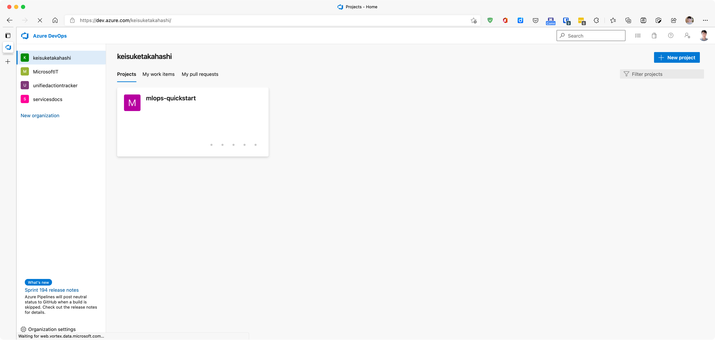
Azure DevOps プロジェクトを作成

Slide 18
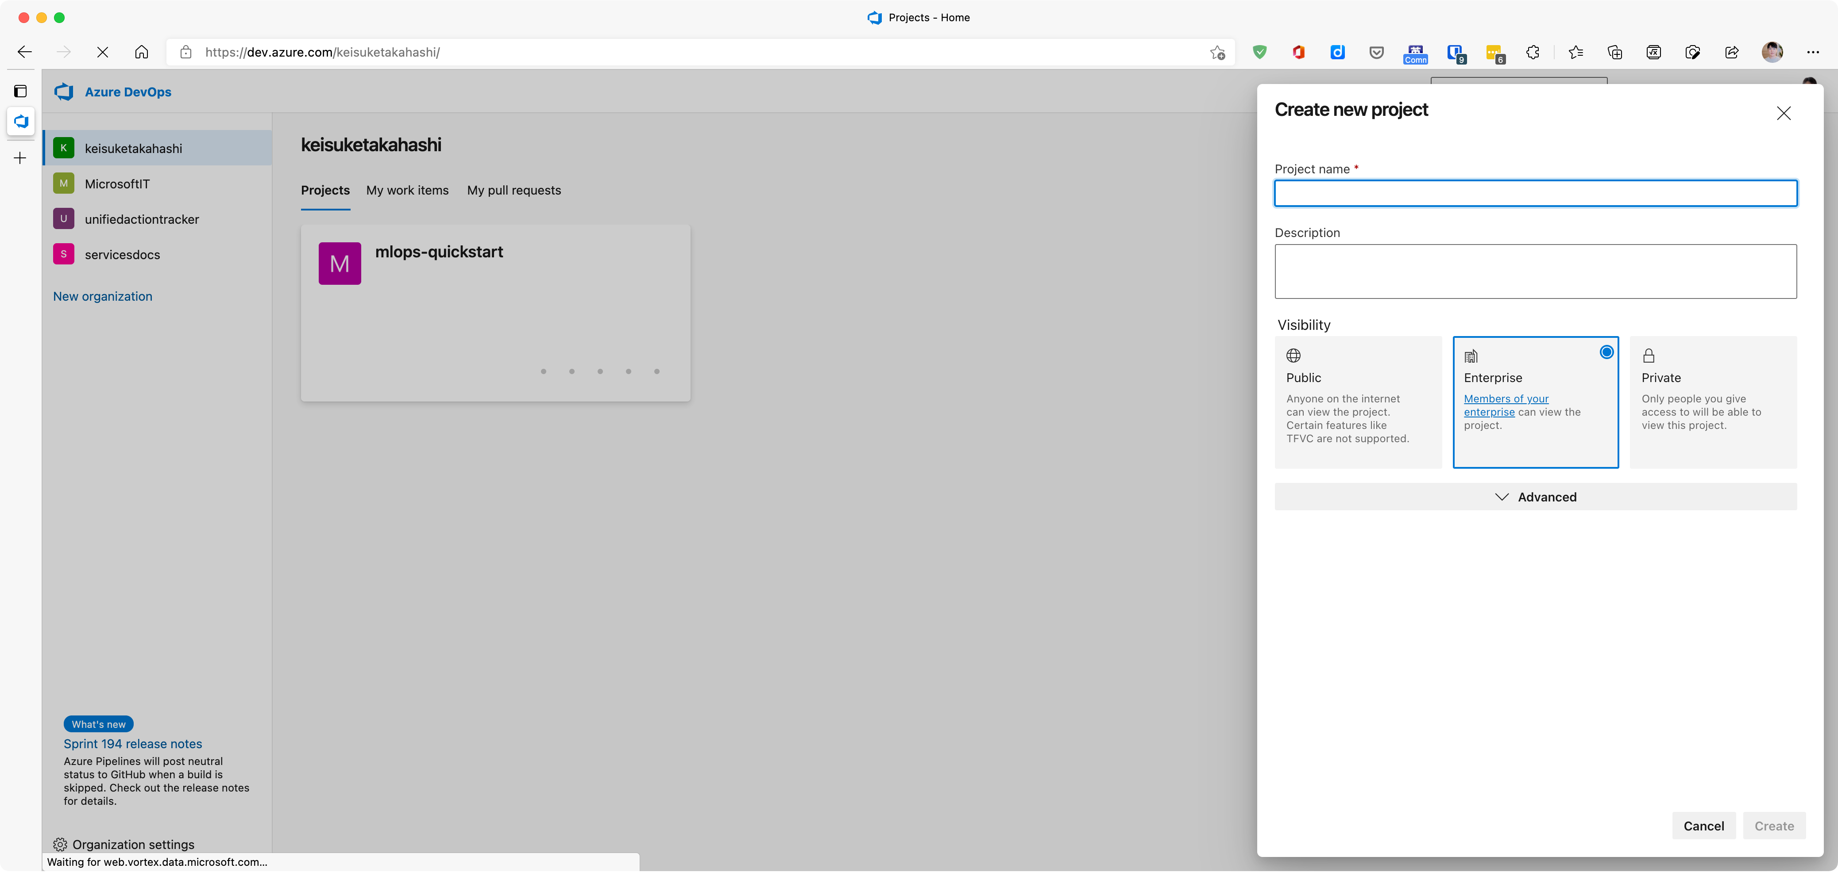
Azure DevOps プロジェクトを作成

Slide 19
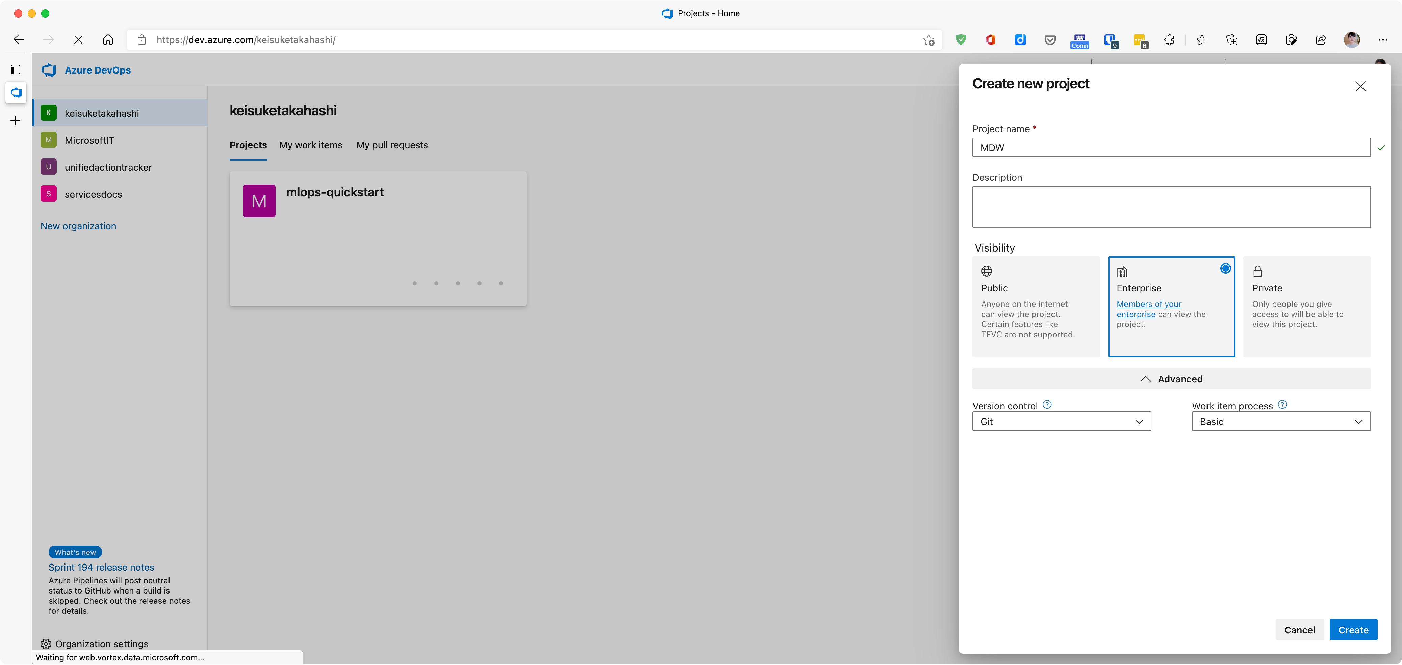
Azure DevOps プロジェクトを作成

Slide 20
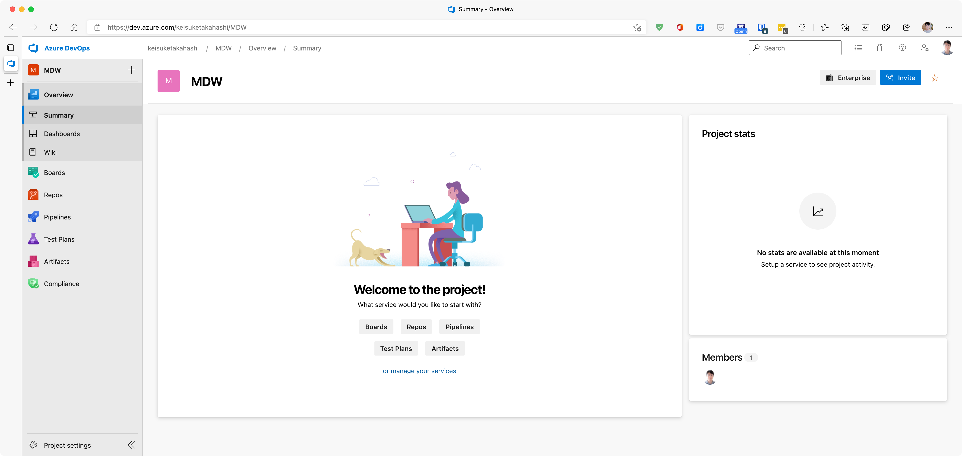
Azure DevOps プロジェクトを作成

Slide 21
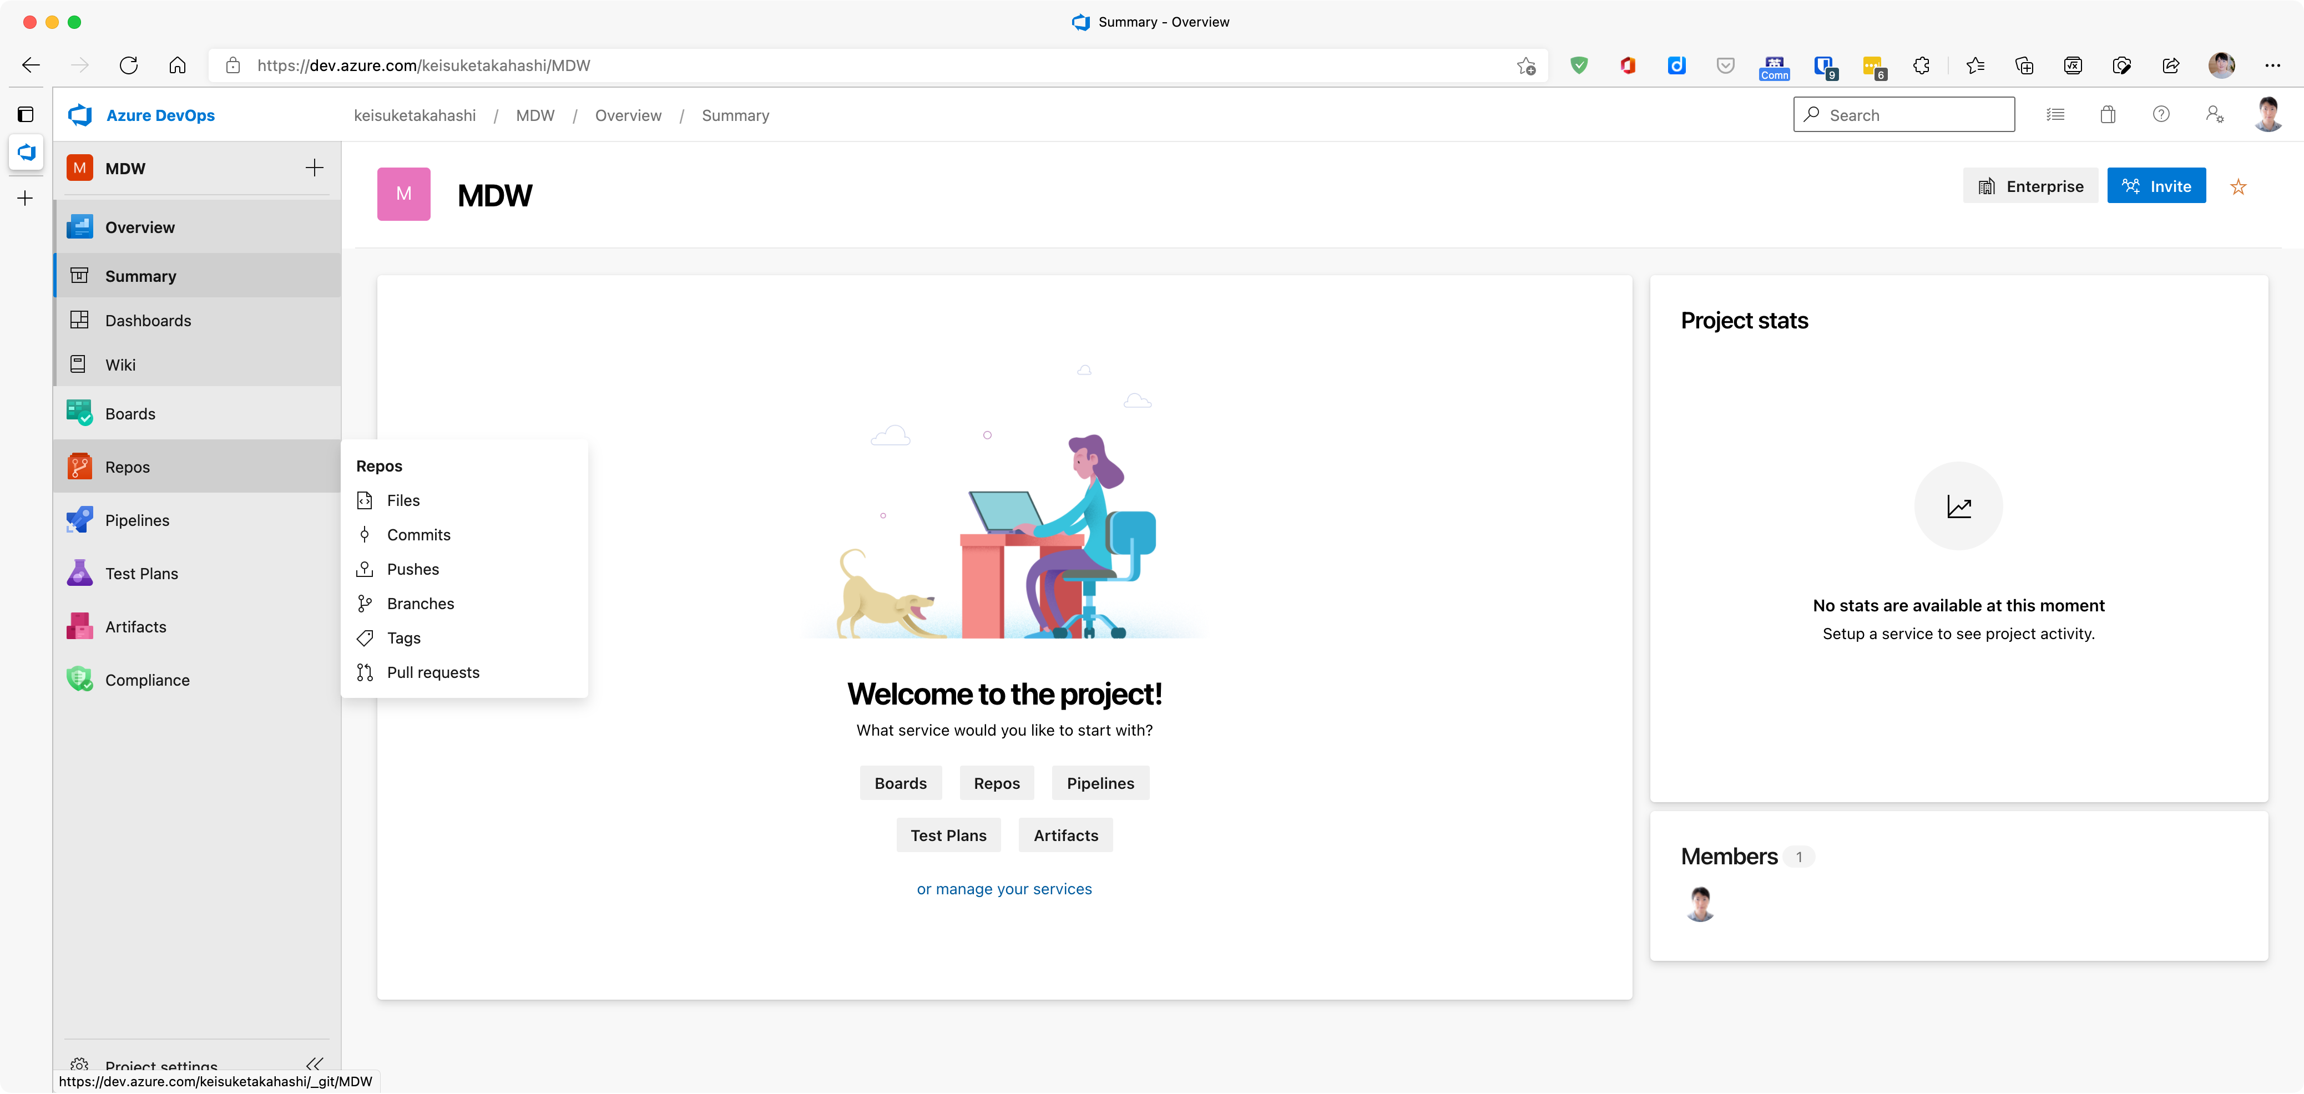
Azure DevOps プロジェクトを作成

Slide 22
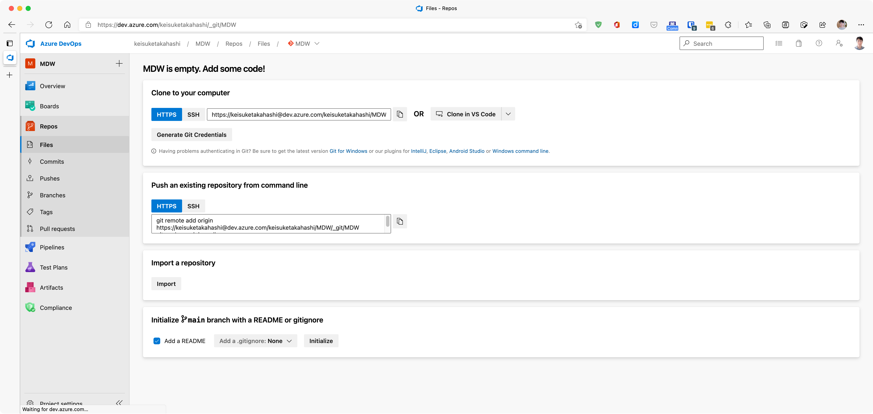
Azure DevOps プロジェクトを作成

Slide 23
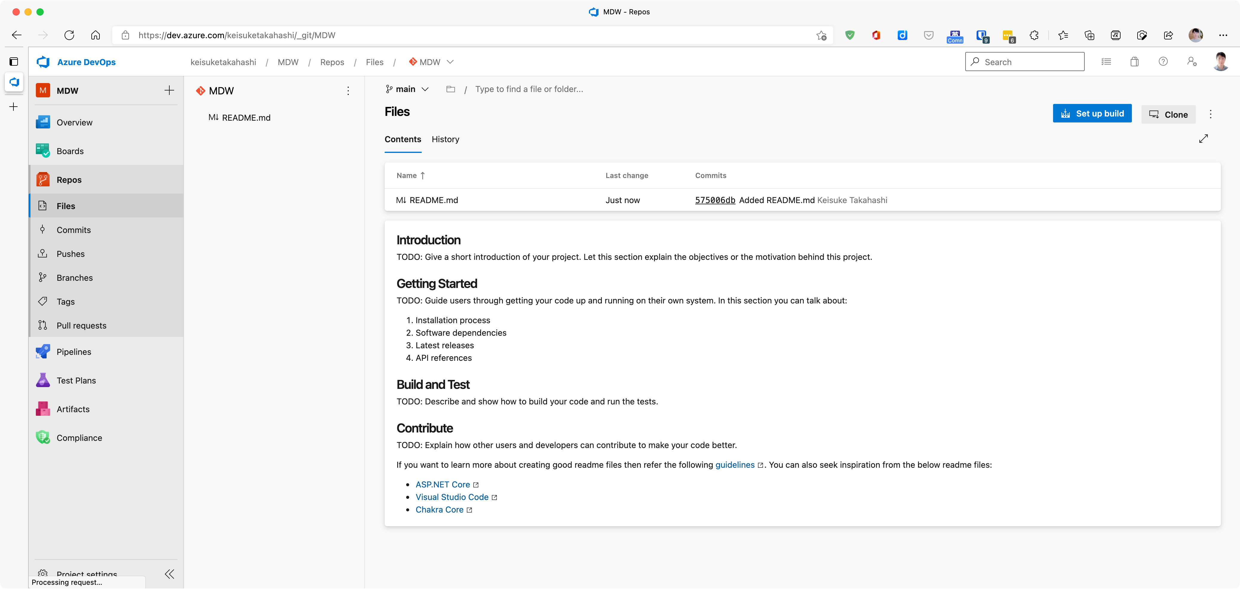
Azure DevOps プロジェクトを作成

Slide 24
CI/CD の構築手順 (例)
Azure DevOps プロジェクトを作成
開発WS の Git を構成
Artifact を生成
リリースパイプラインを作成
Azure DevOps から テストWS へのアクセスを許可
リリースパイプラインのトリガー設定

Slide 25
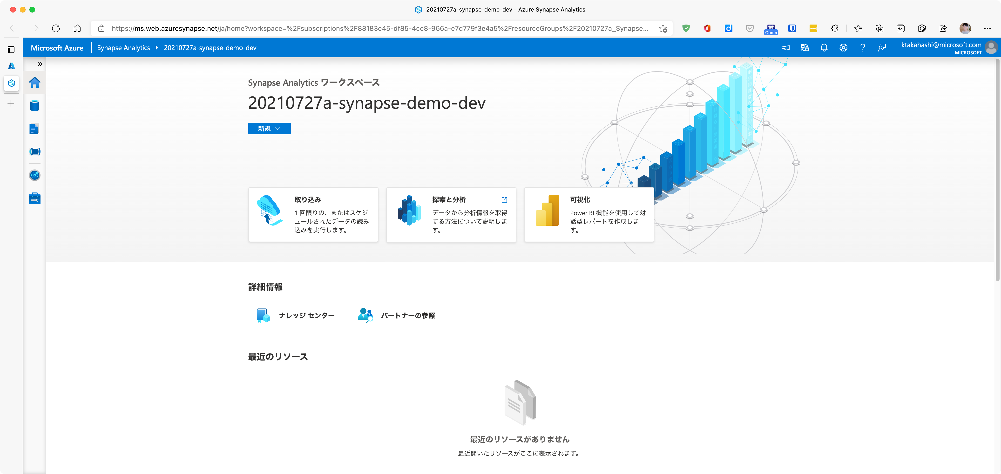
開発WS の Git を構成

Slide 26
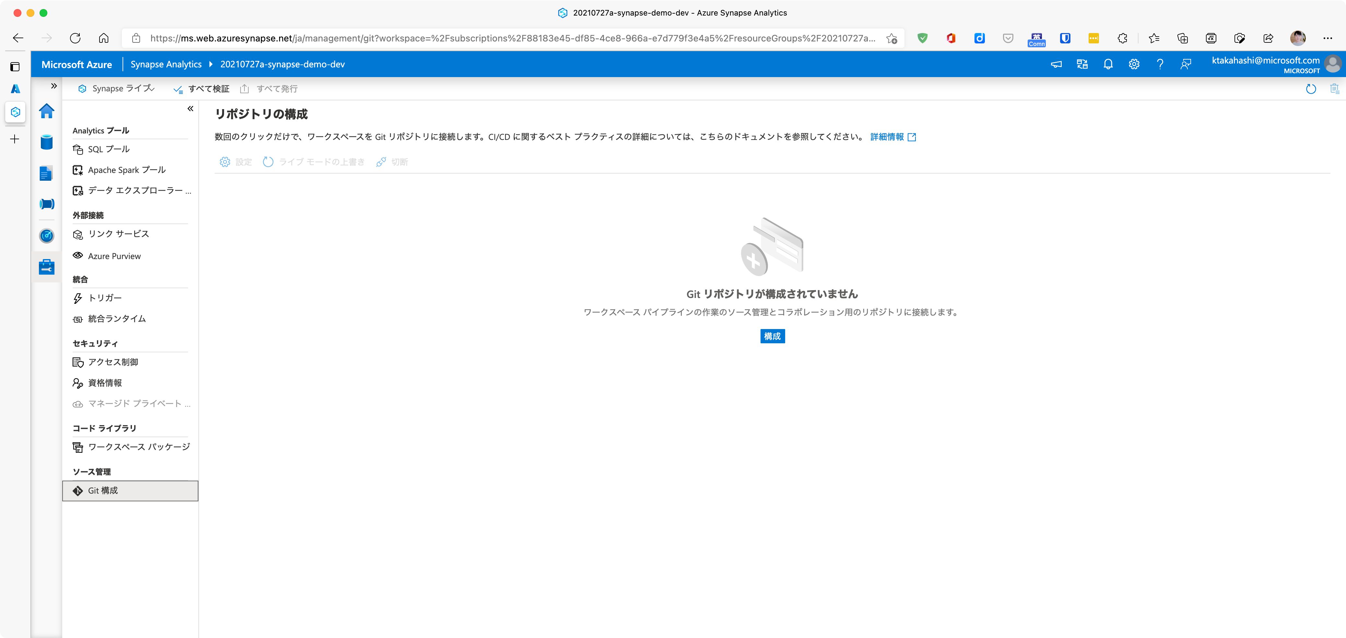
開発WS の Git を構成

Slide 27
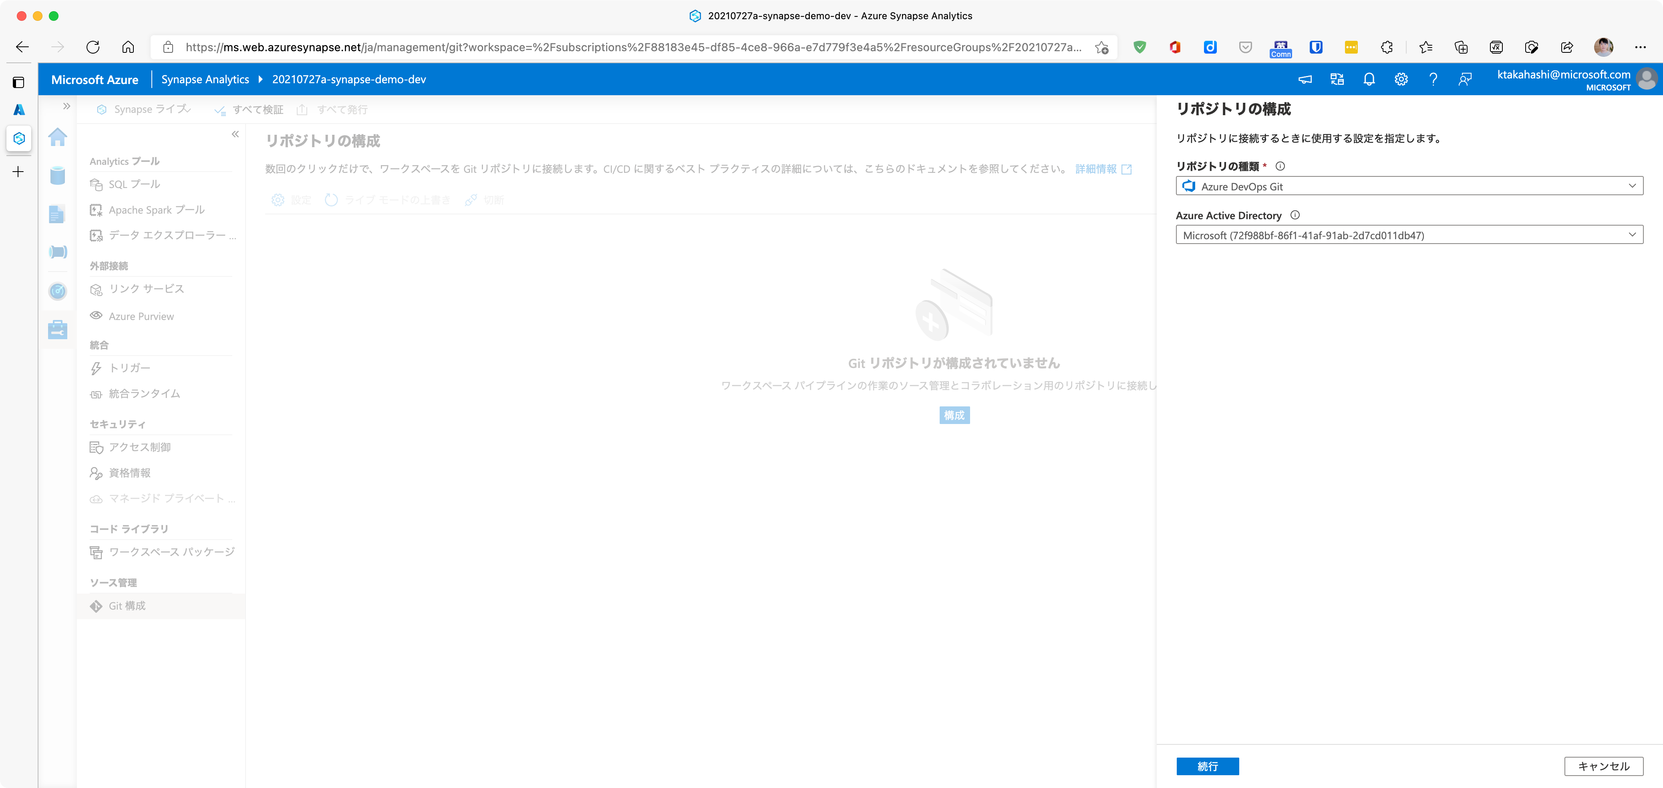
開発WS の Git を構成

Slide 28
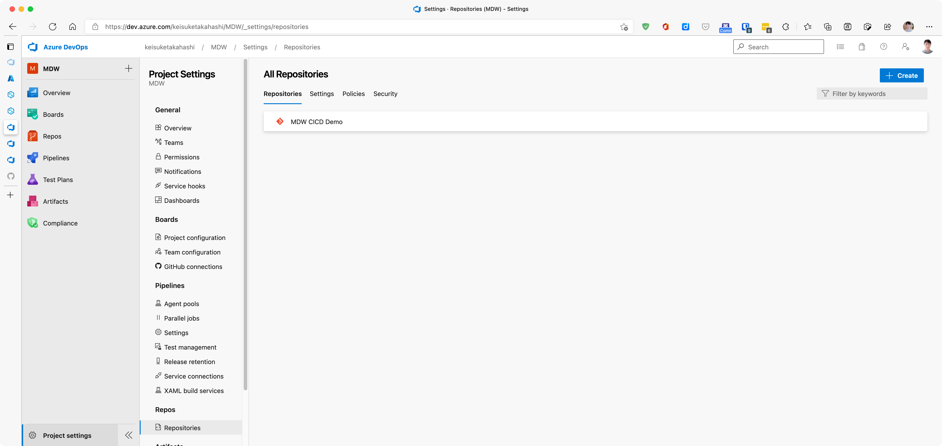
開発WS の Git を構成

Slide 29
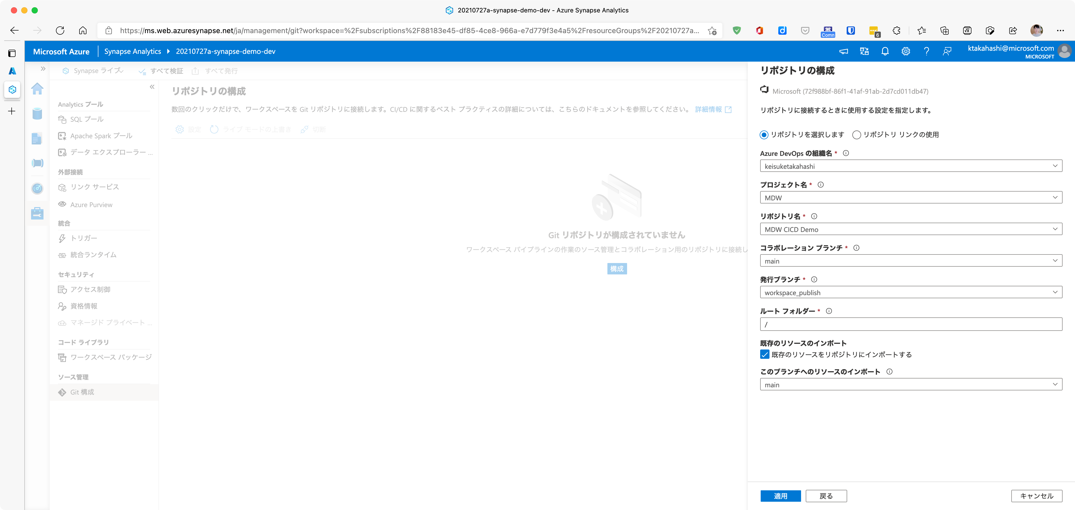
開発WS の Git を構成

Slide 30
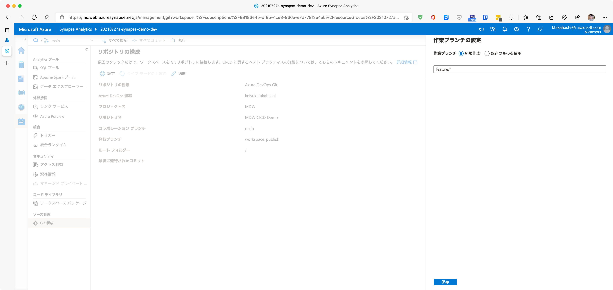
開発WS の Git を構成

Slide 31
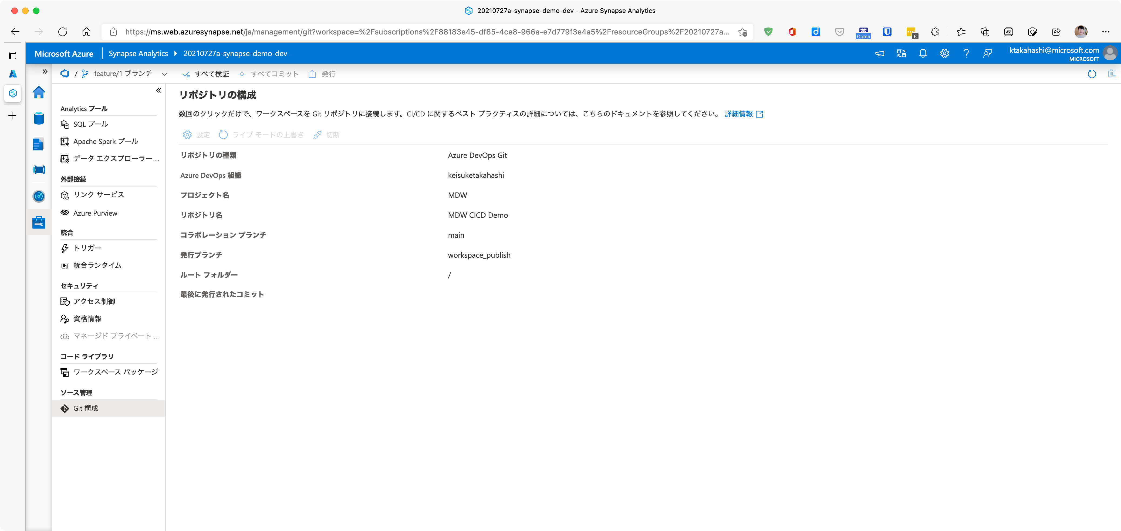
開発WS の Git を構成

Slide 32
CI/CD の構築手順 (例)
Azure DevOps プロジェクトを作成
開発WS の Git を構成
Artifact を生成
リリースパイプラインを作成
Azure DevOps から テストWS へのアクセスを許可
リリースパイプラインのトリガー設定

Slide 33
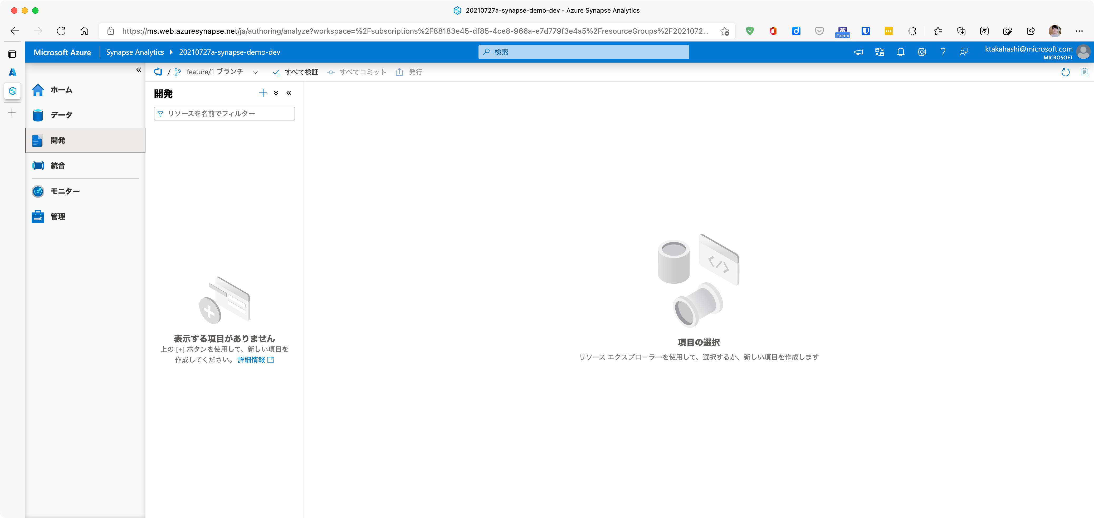
Artifact を生成

Slide 34
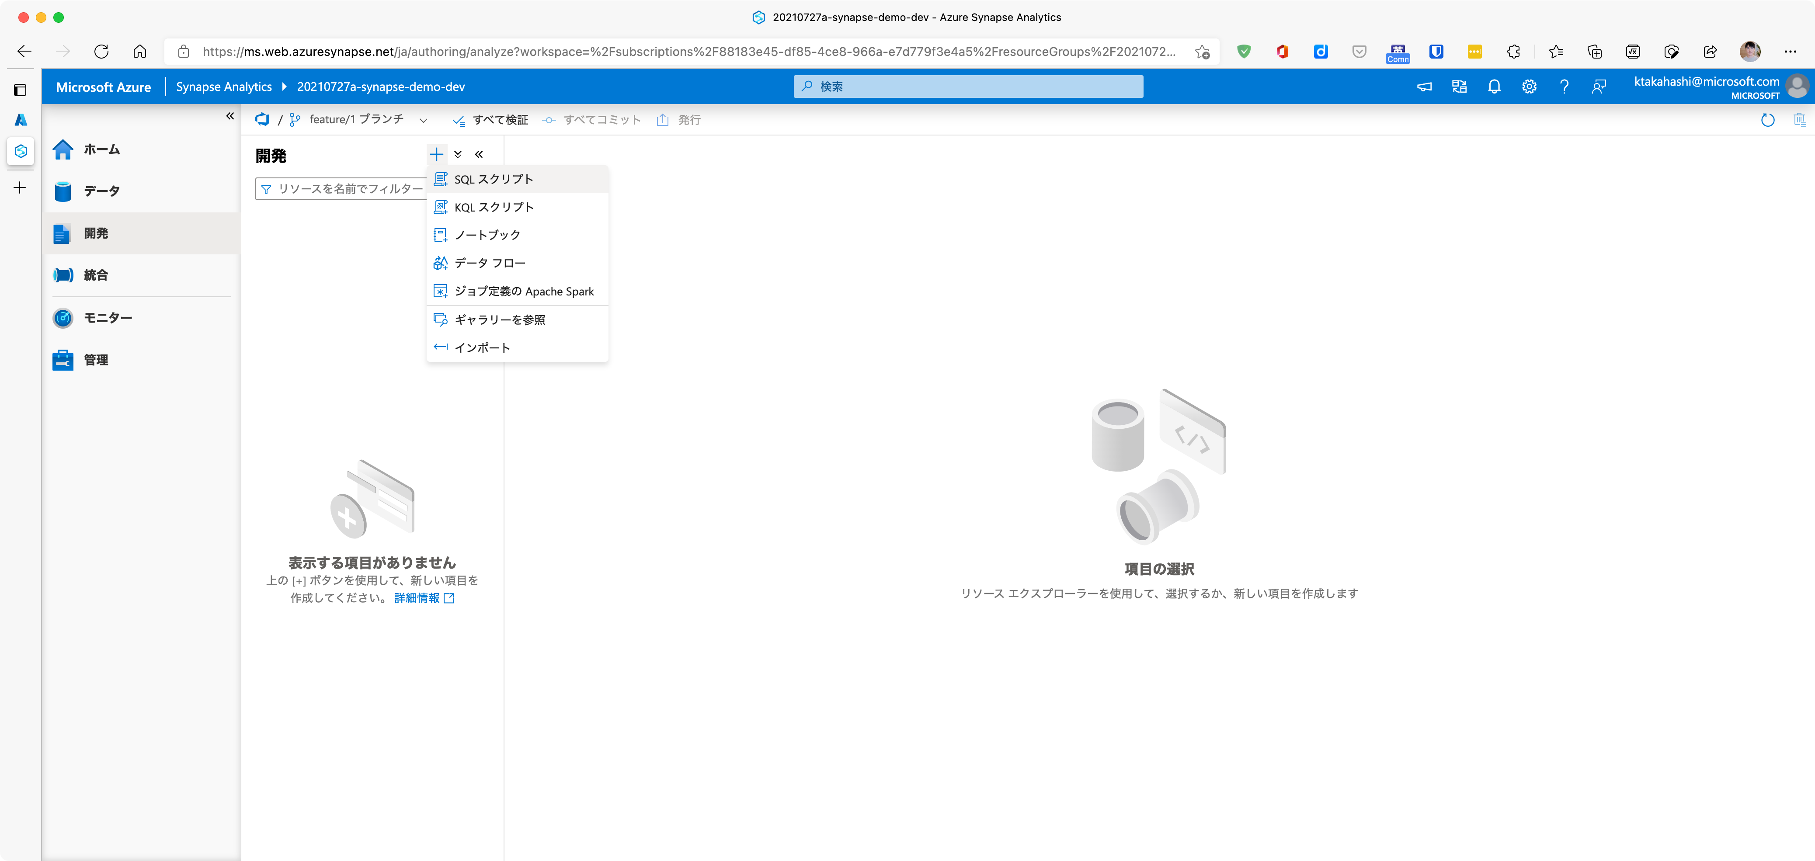
Artifact を生成

Slide 35
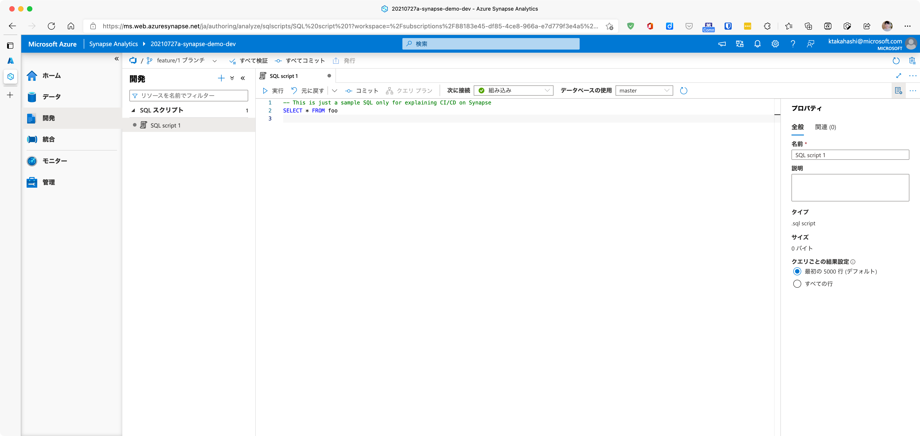
Artifact を生成

Slide 36
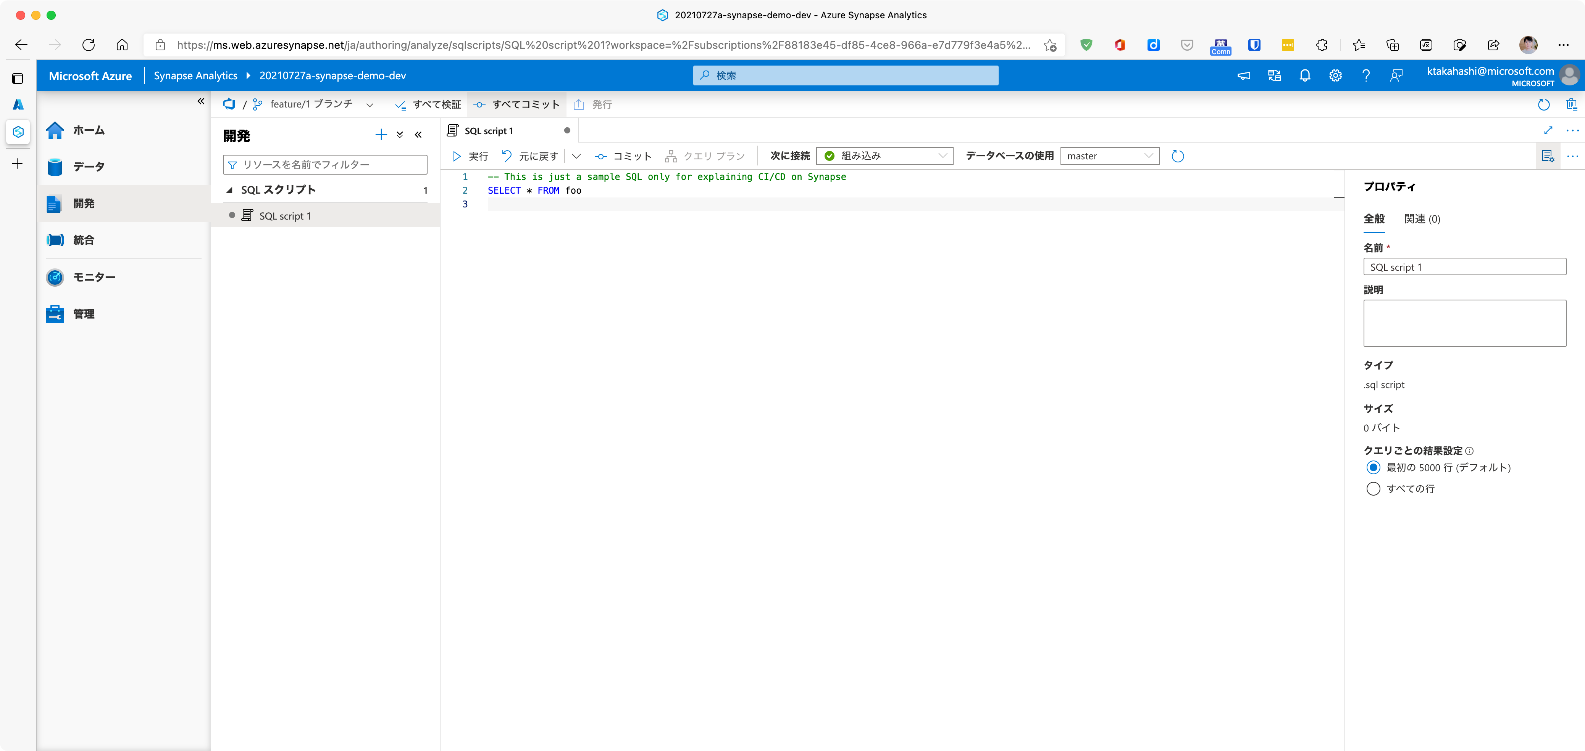
Artifact を生成

Slide 37
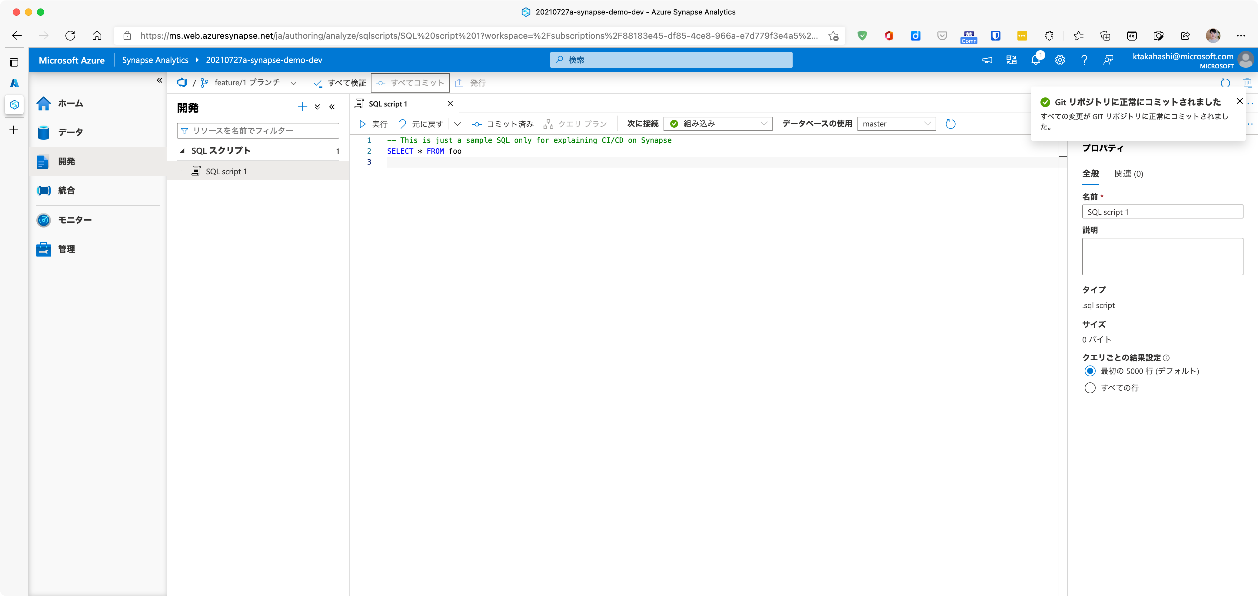
Artifact を生成

Slide 38
CI/CD の構築手順 (例)
Azure DevOps プロジェクトを作成
開発WS の Git を構成
Artifact を生成
リリースパイプラインを作成
Azure DevOps から テストWS へのアクセスを許可
リリースパイプラインのトリガー設定

Slide 39
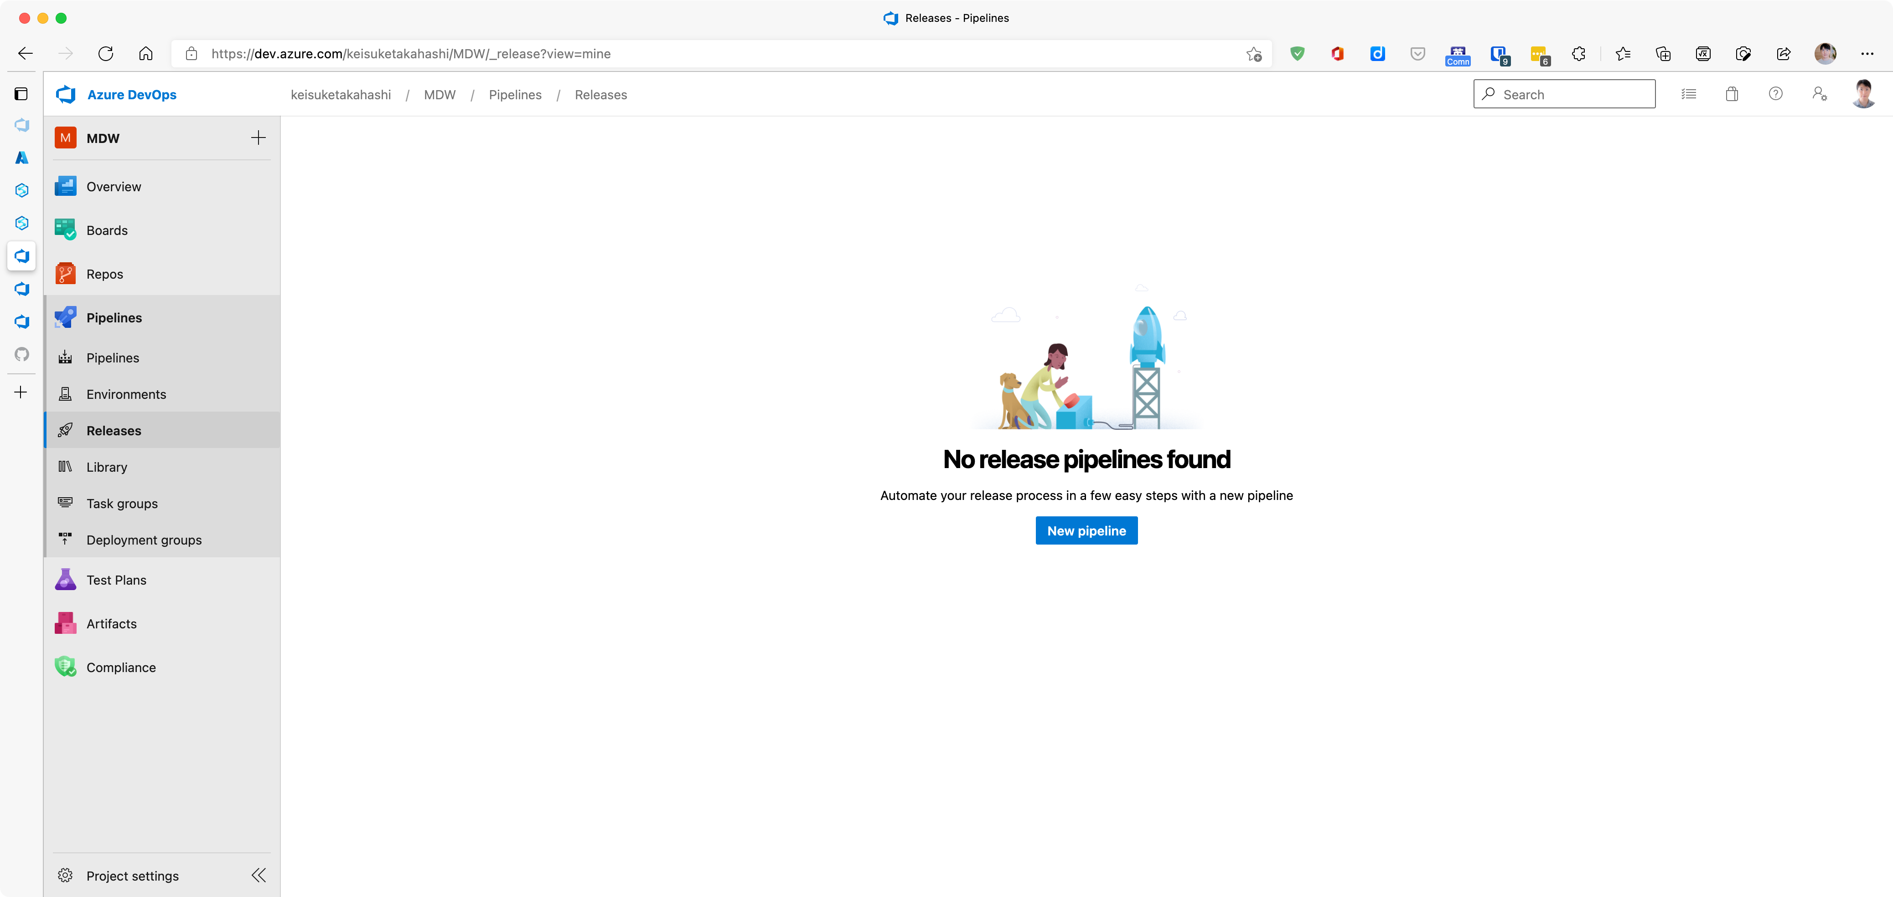
リリースパイプラインを作成

Slide 40
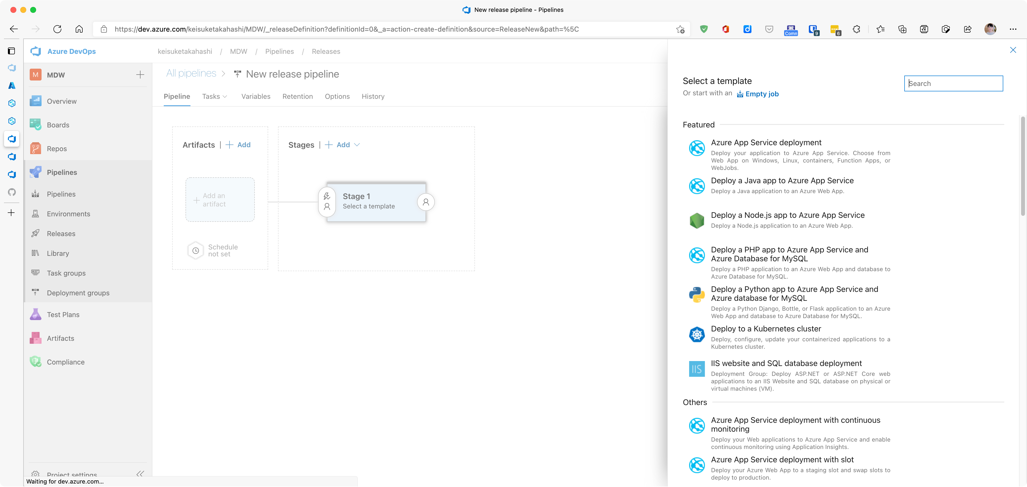
リリースパイプラインを作成

Slide 41
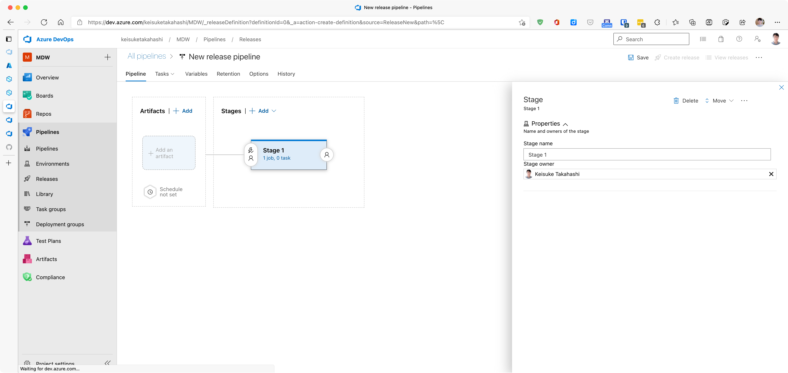
リリースパイプラインを作成

Slide 42
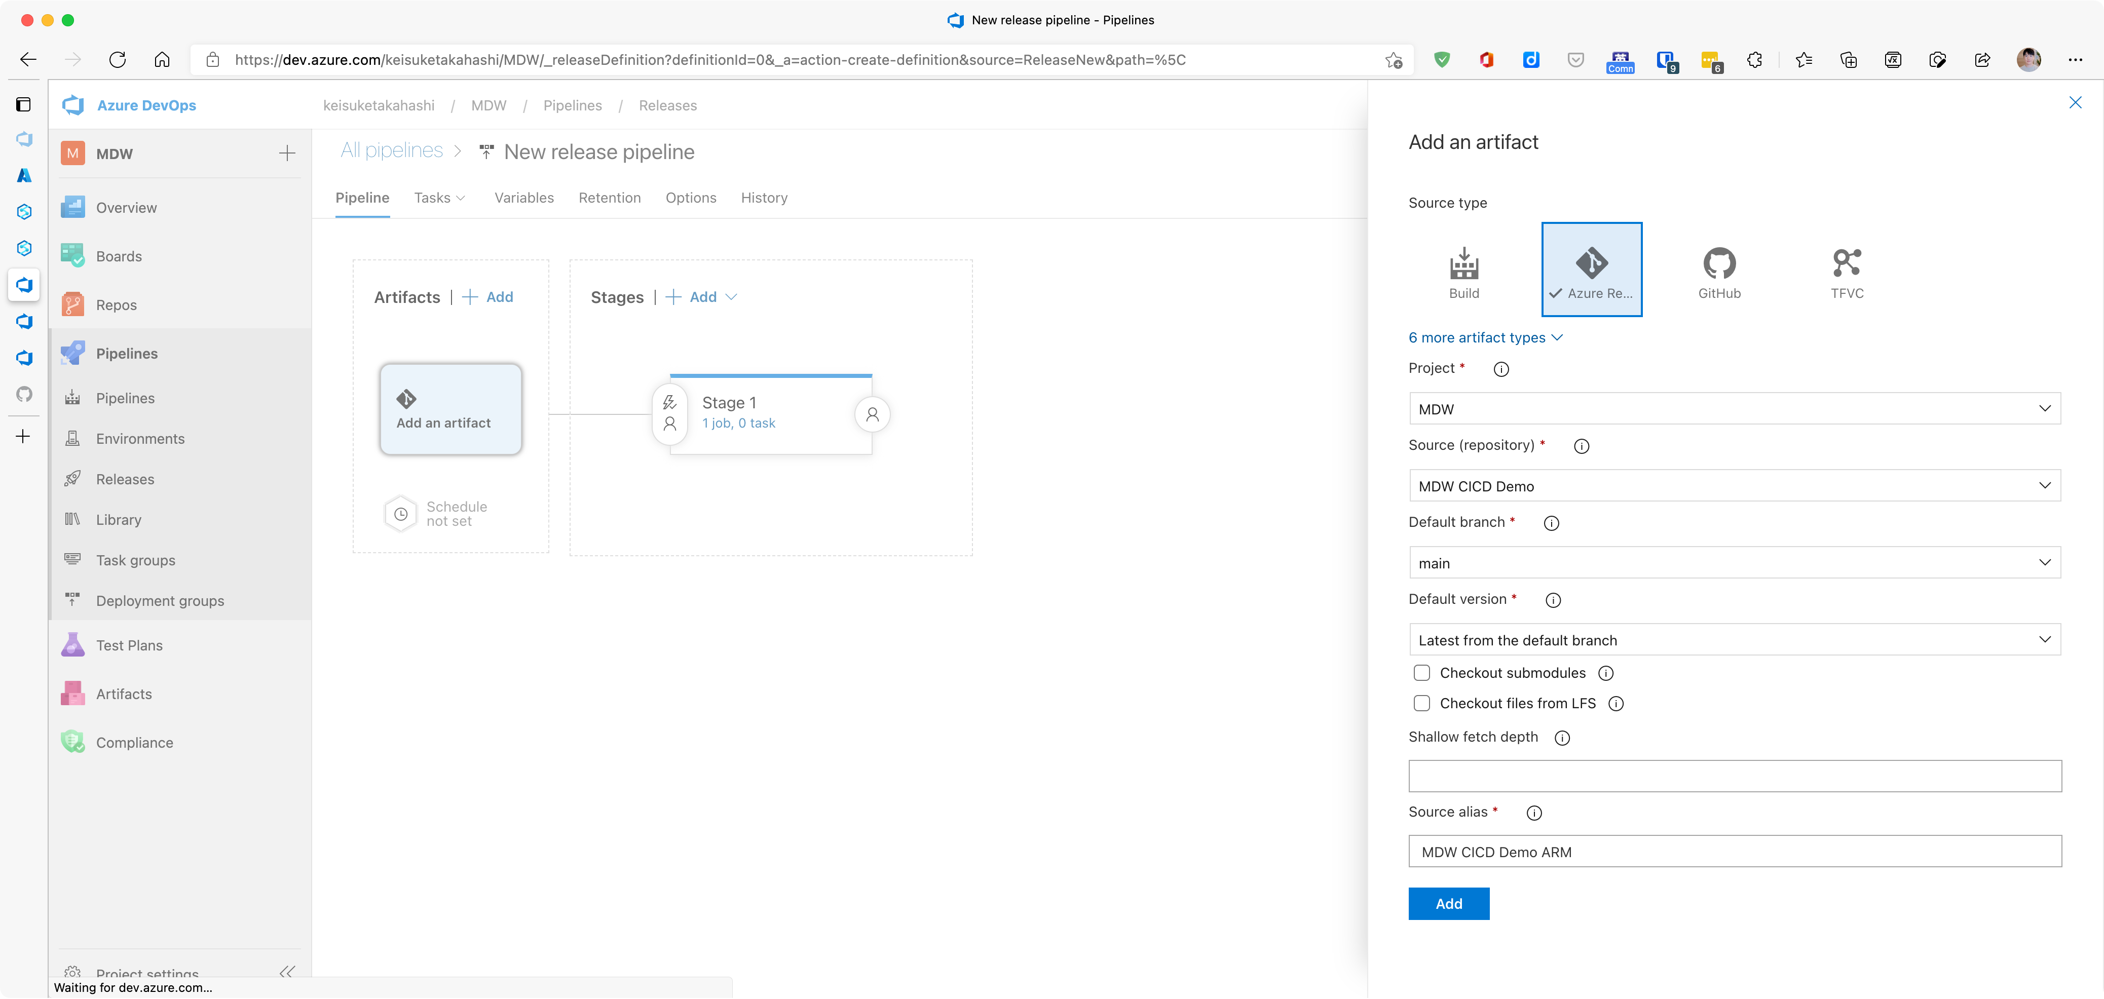
リリースパイプラインを作成

Slide 43
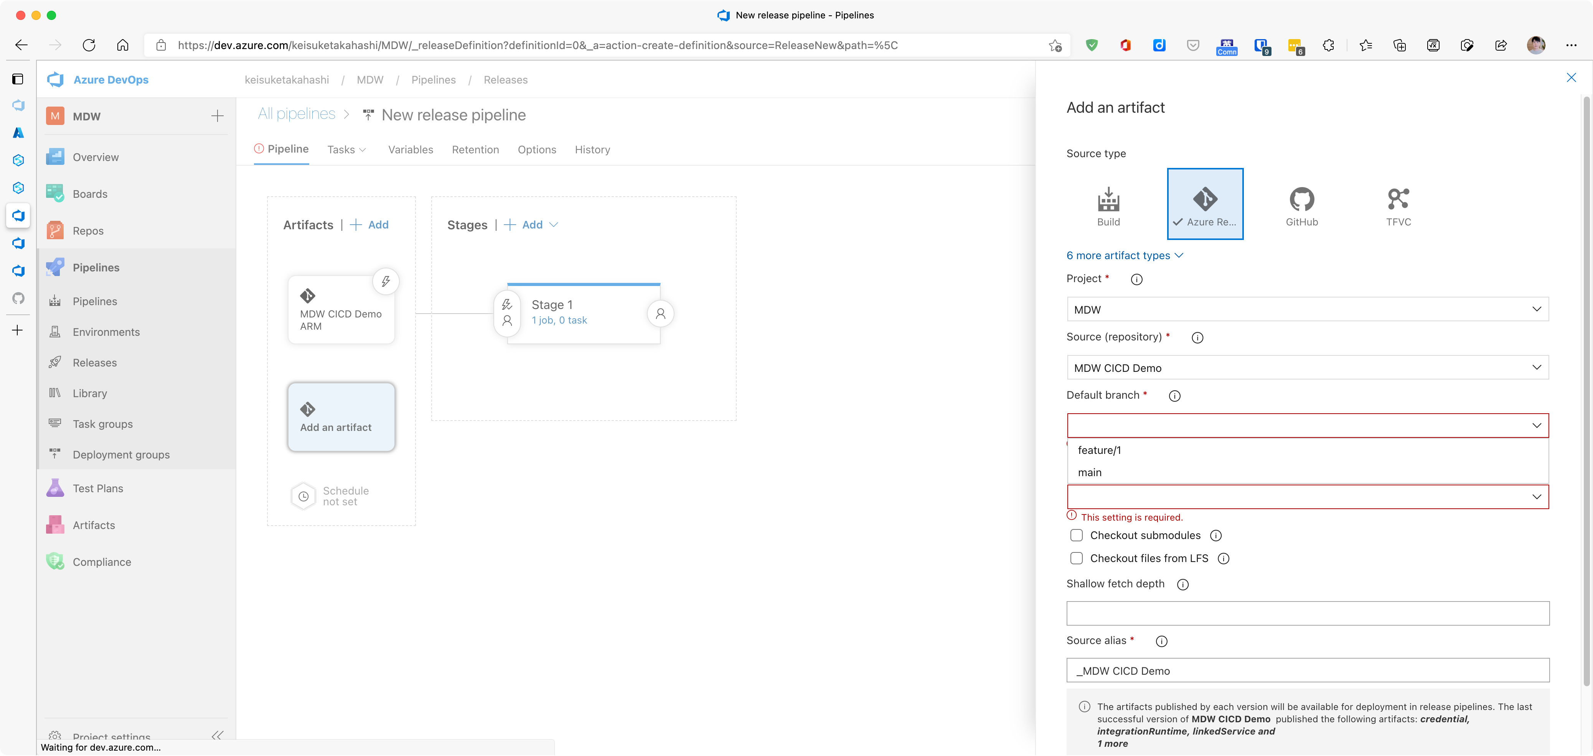
リリースパイプラインを作成

Slide 44
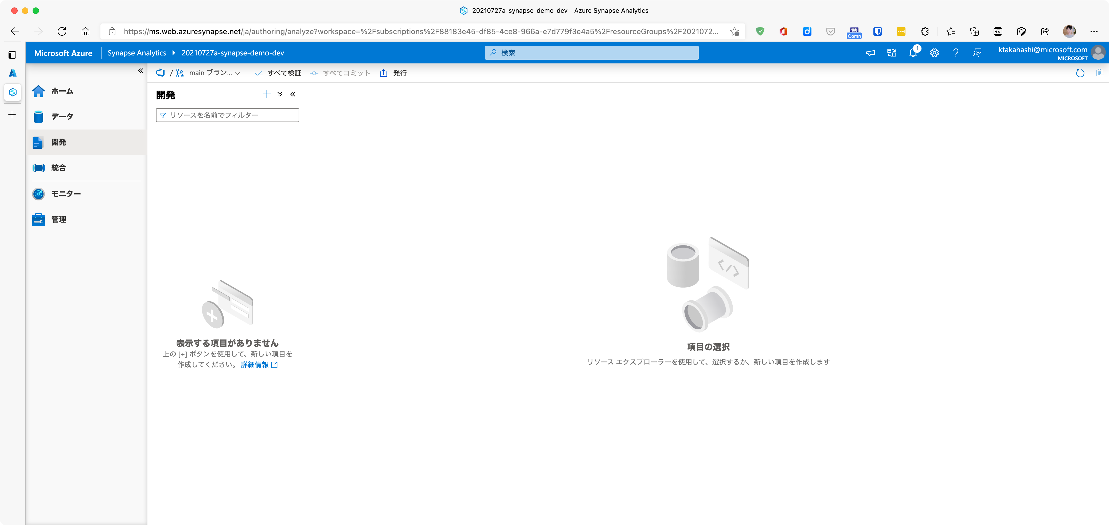
リリースパイプラインを作成 < 発行ブランチを生成

Slide 45
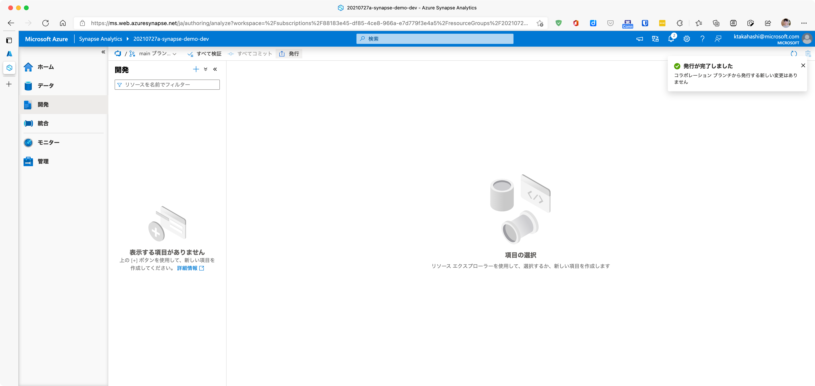
リリースパイプラインを作成 < 発行ブランチを生成

Slide 46
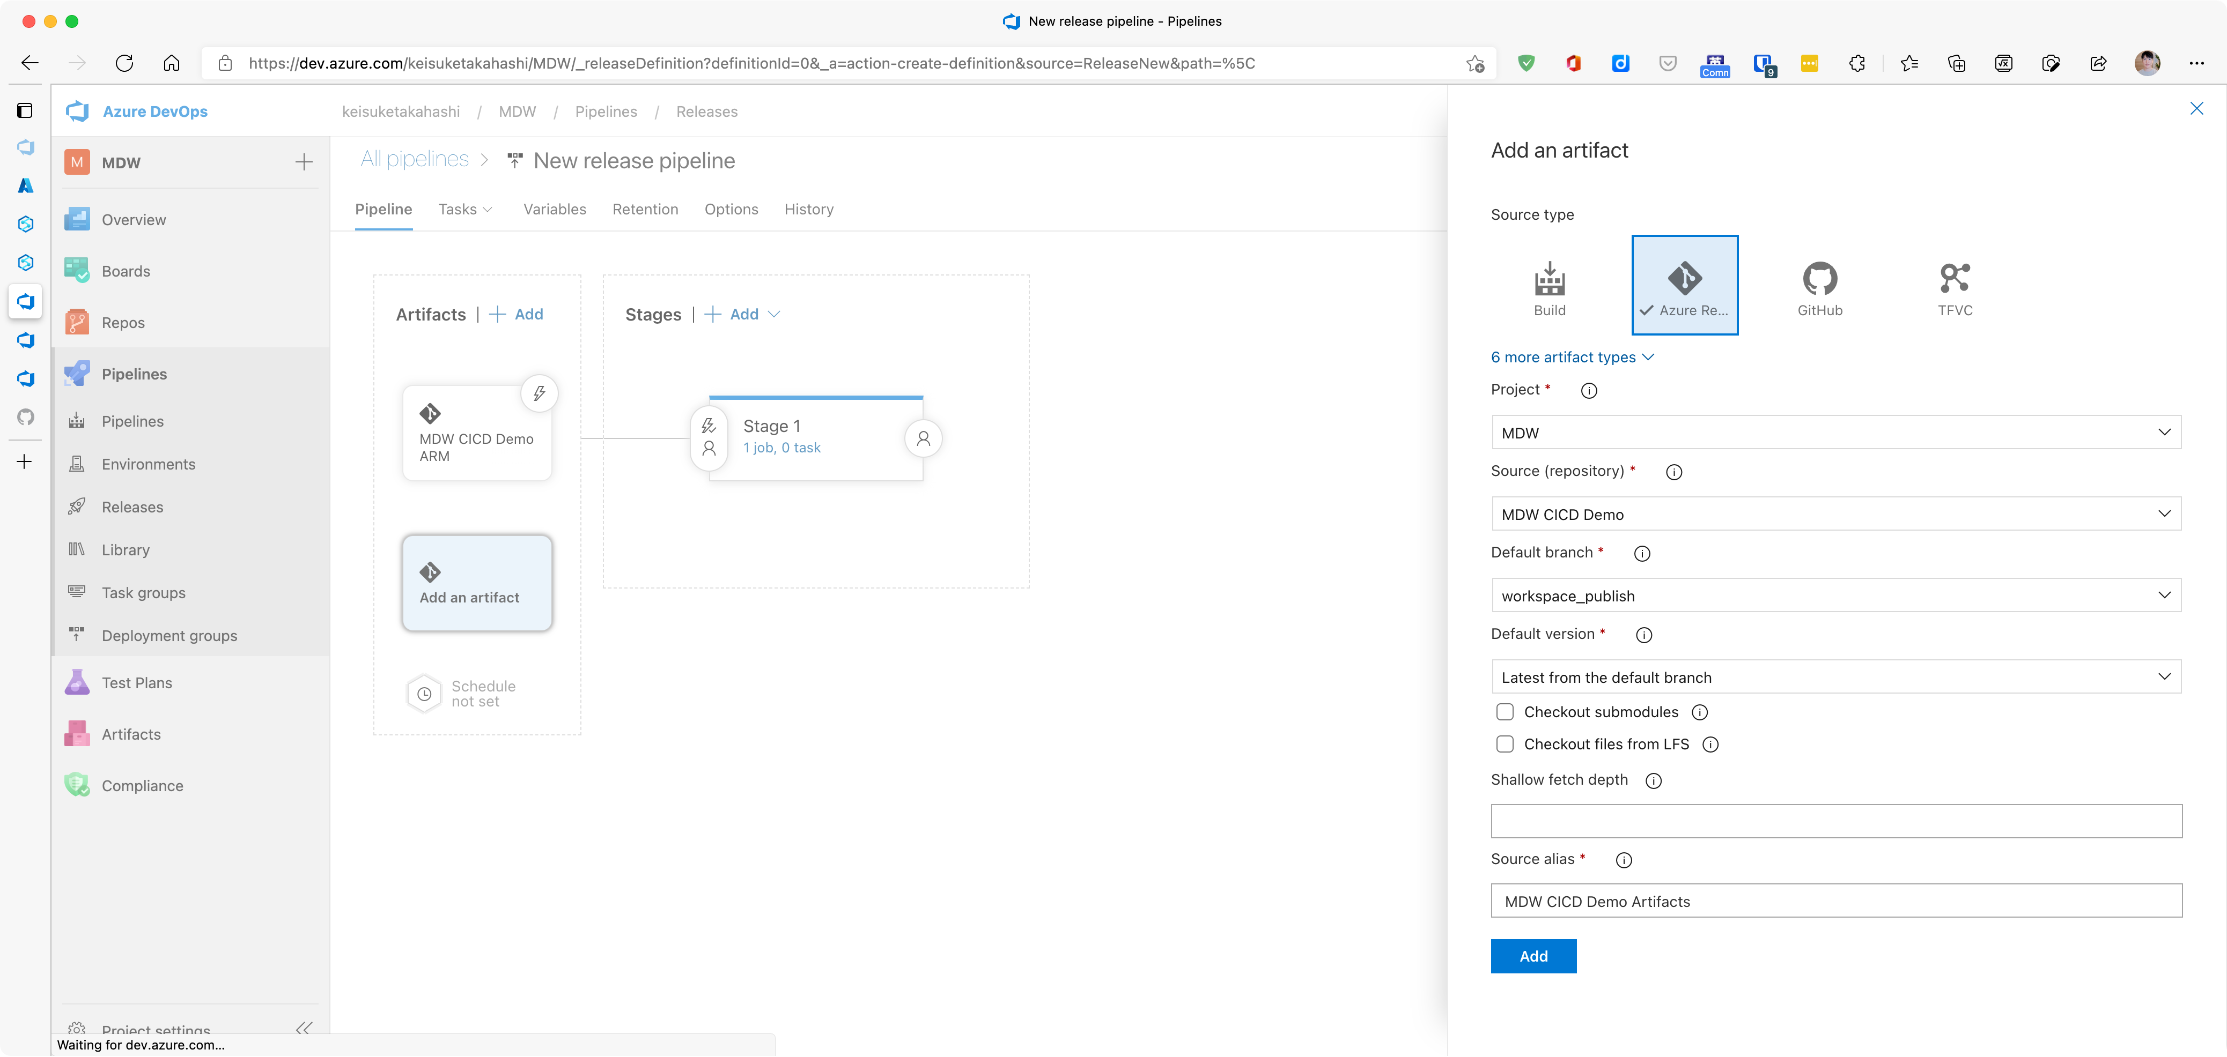
リリースパイプラインを作成

Slide 47
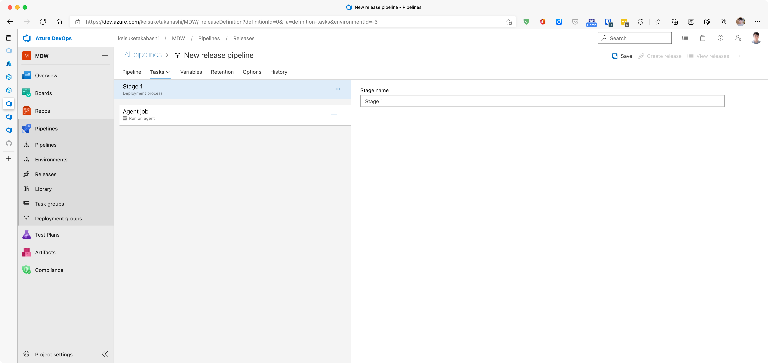
リリースパイプラインを作成

Slide 48
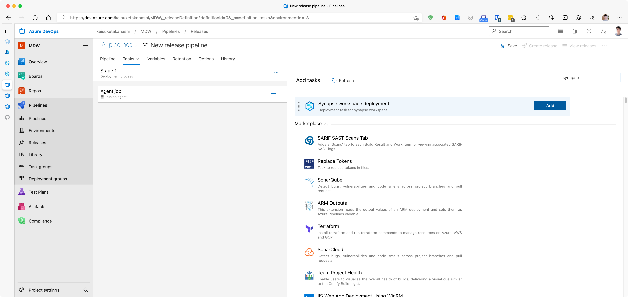
リリースパイプラインを作成

Slide 49
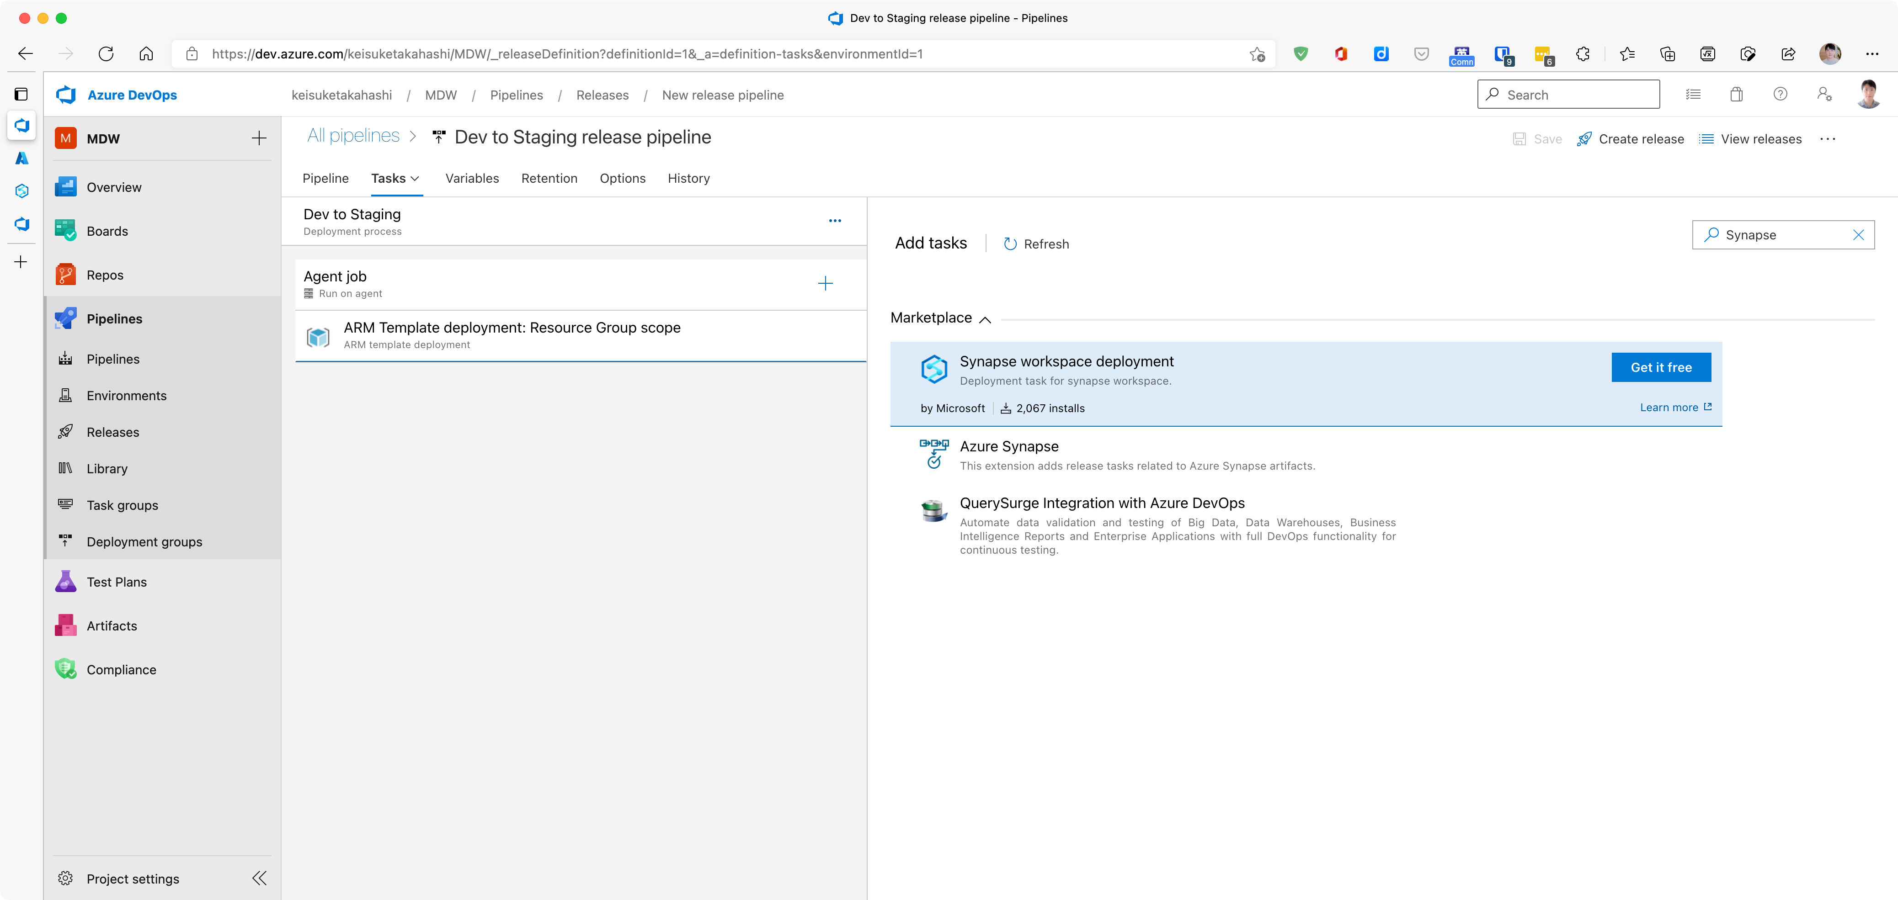
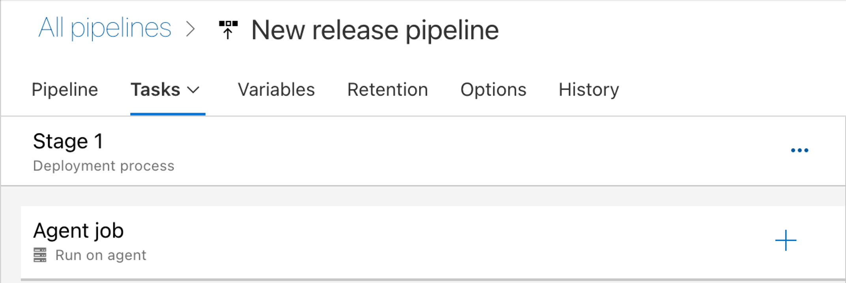
リリースパイプラインを作成

Slide 50
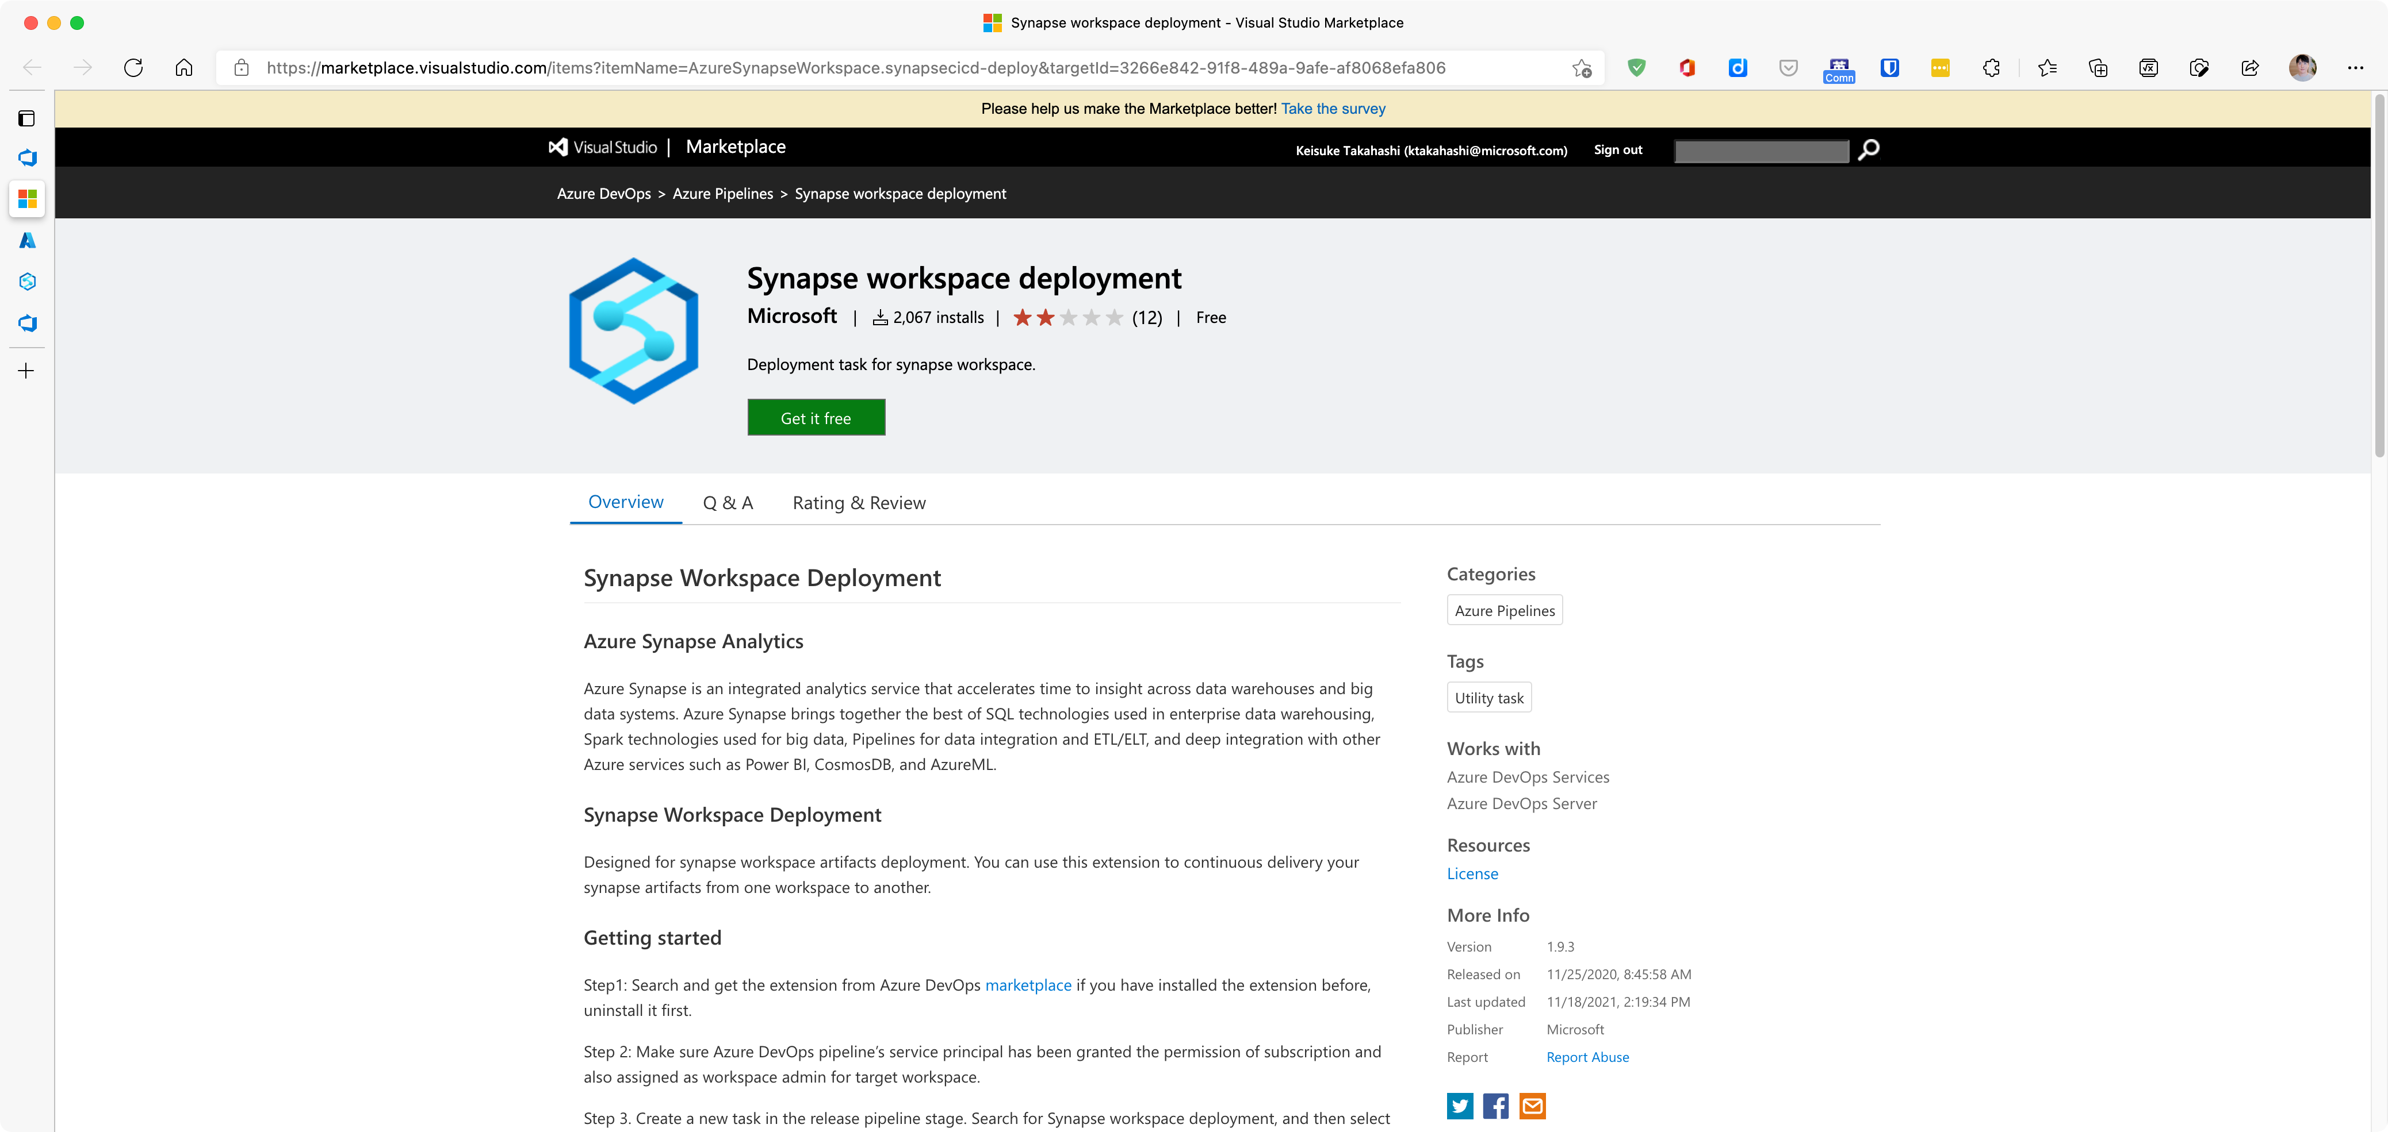
リリースパイプラインを作成

Slide 51
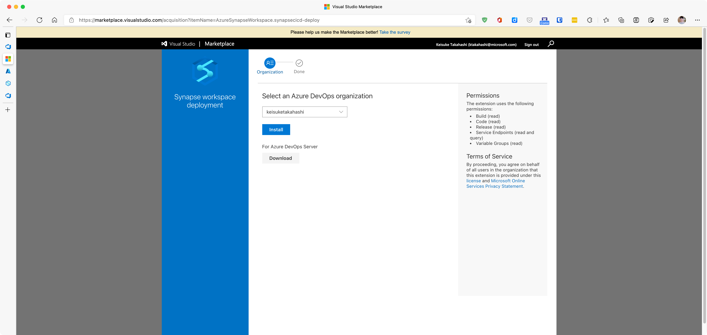
リリースパイプラインを作成

Slide 52
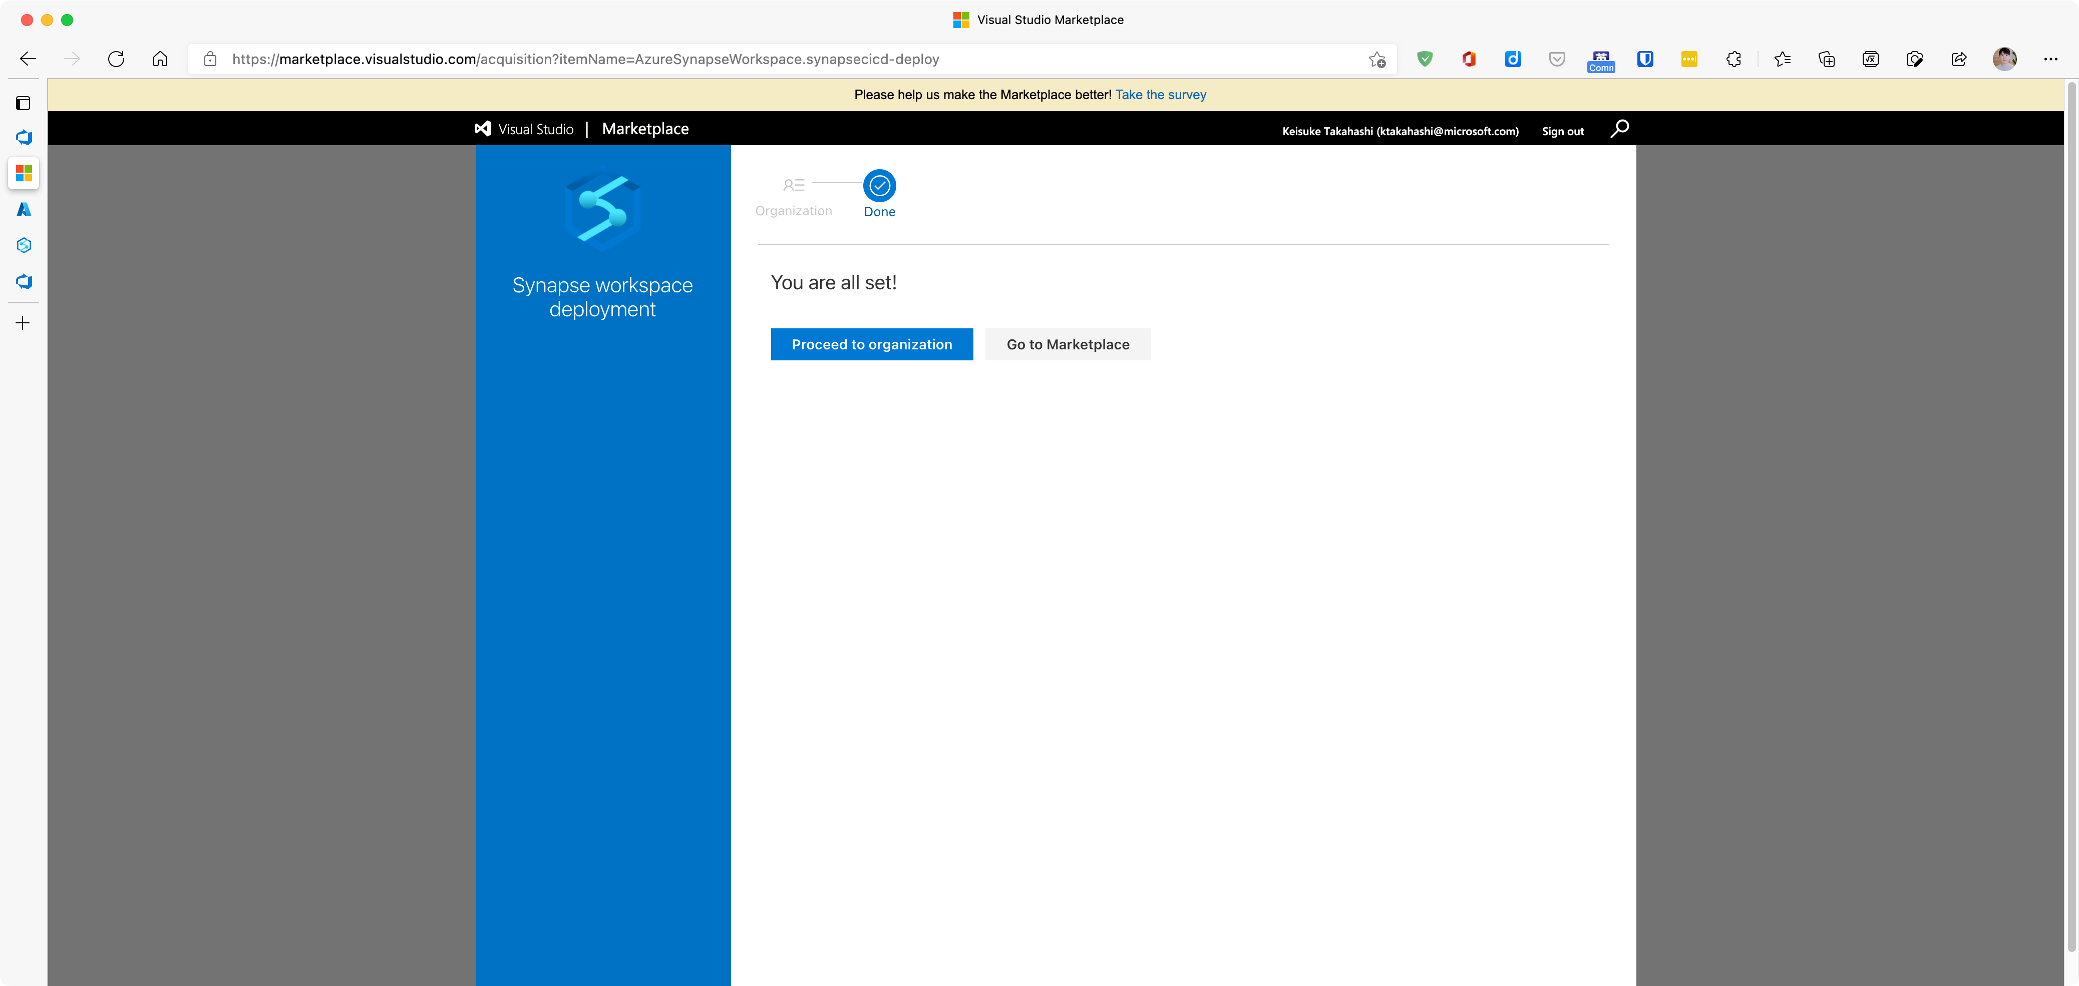
リリースパイプラインを作成

Slide 53
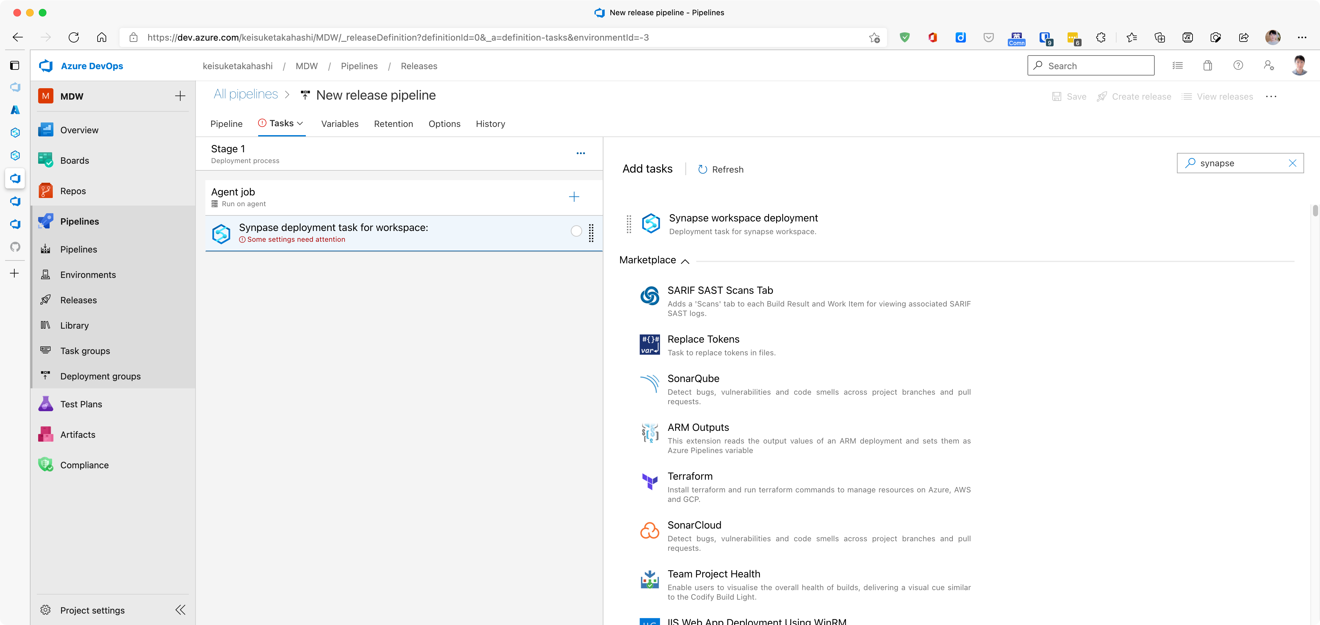
リリースパイプラインを作成

Slide 54
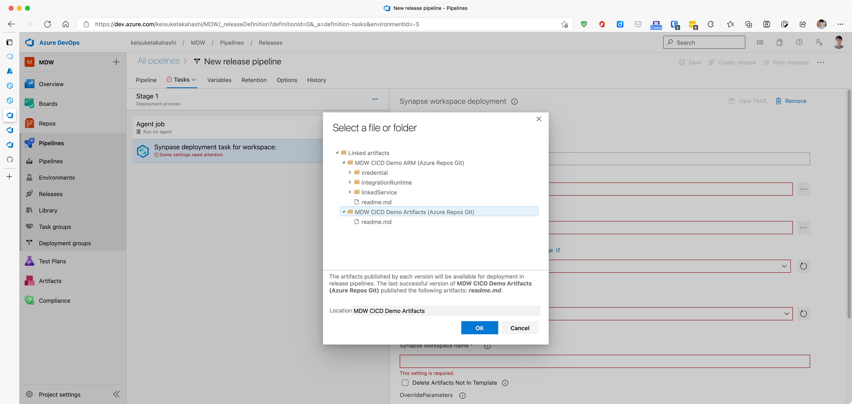
リリースパイプラインを作成

Slide 55
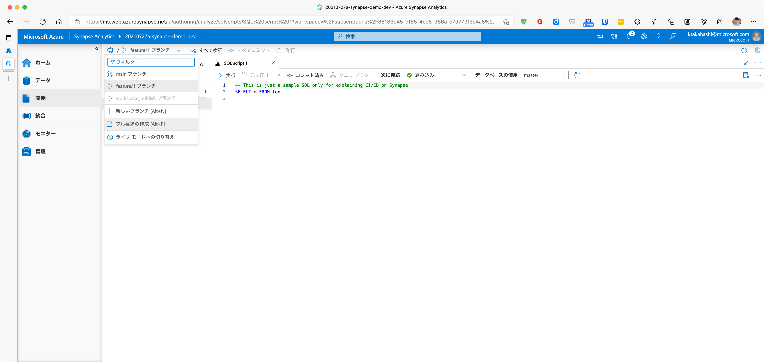
リリースパイプラインを作成 < ARMテンプレートを生成

Slide 56
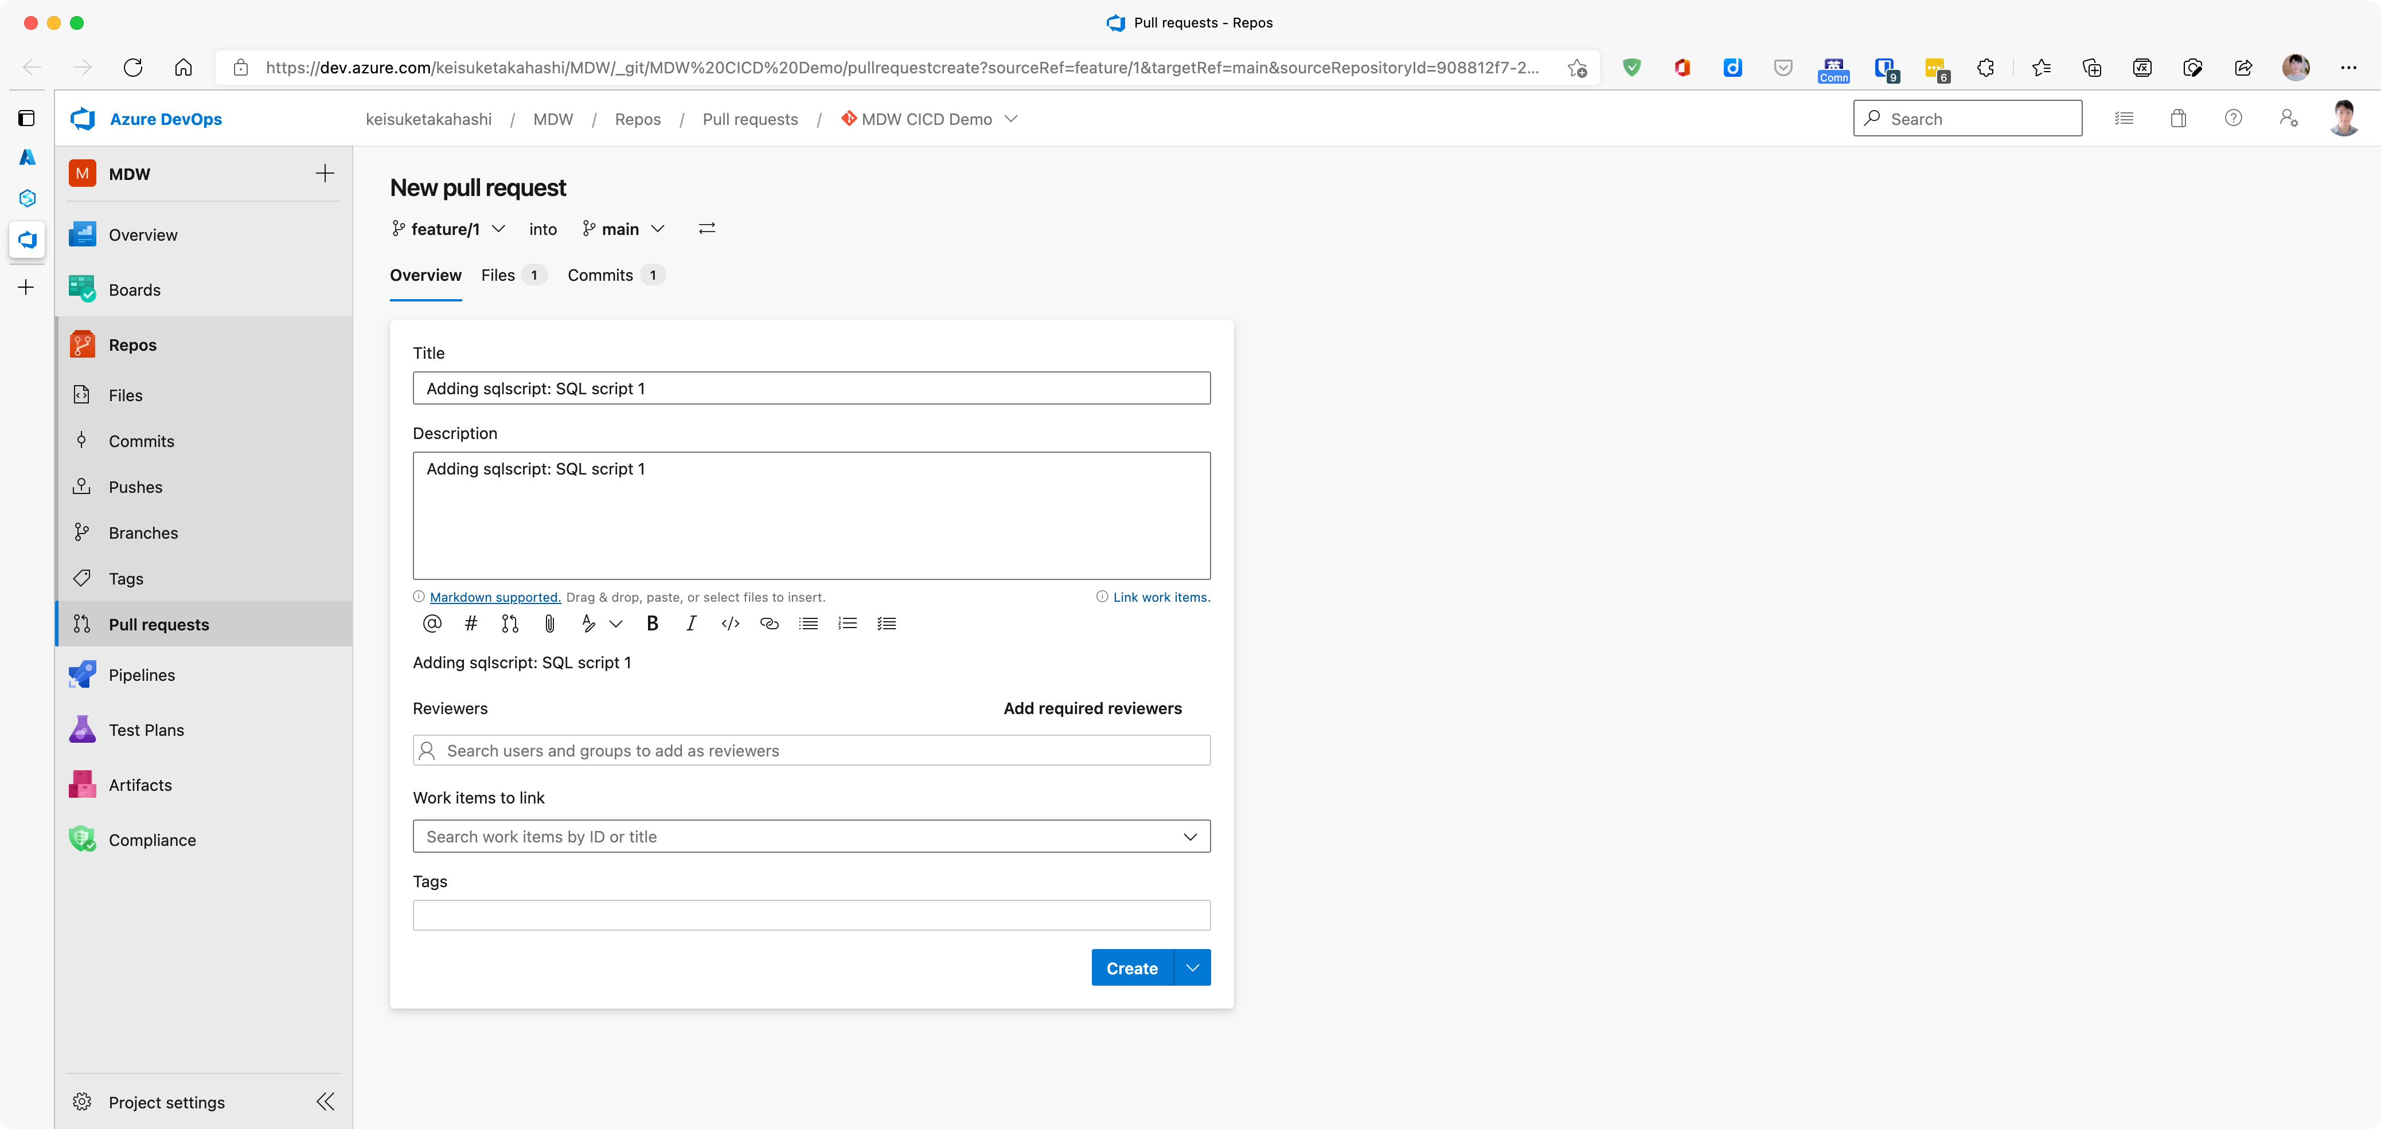
リリースパイプラインを作成 < ARMテンプレートを生成

Slide 57
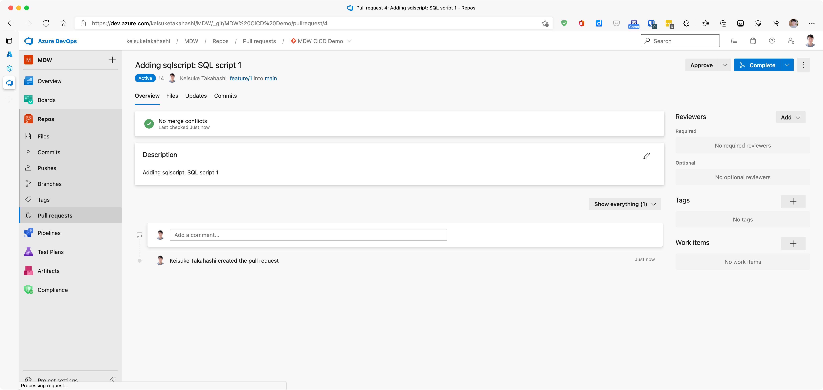
リリースパイプラインを作成 < ARMテンプレートを生成

Slide 58
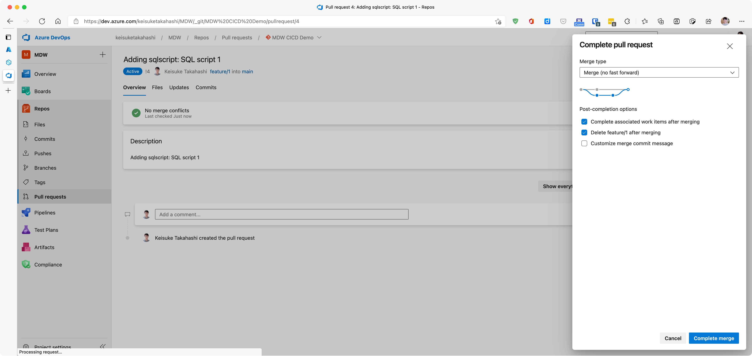
リリースパイプラインを作成 < ARMテンプレートを生成

Slide 59
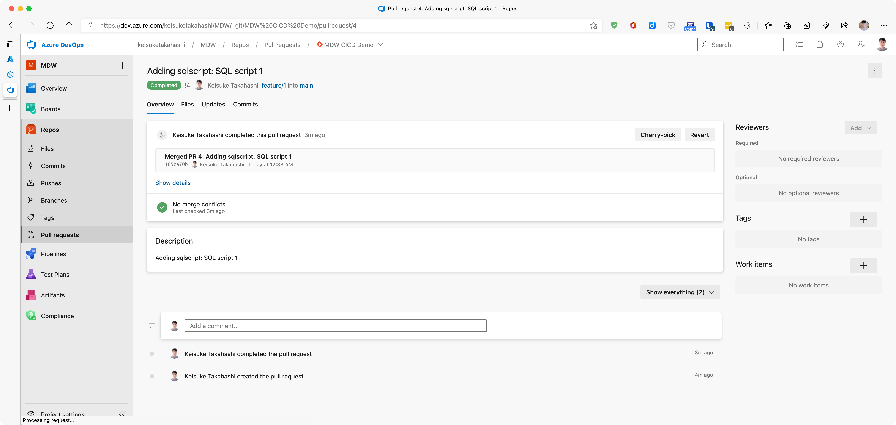
リリースパイプラインを作成 < ARMテンプレートを生成

Slide 60
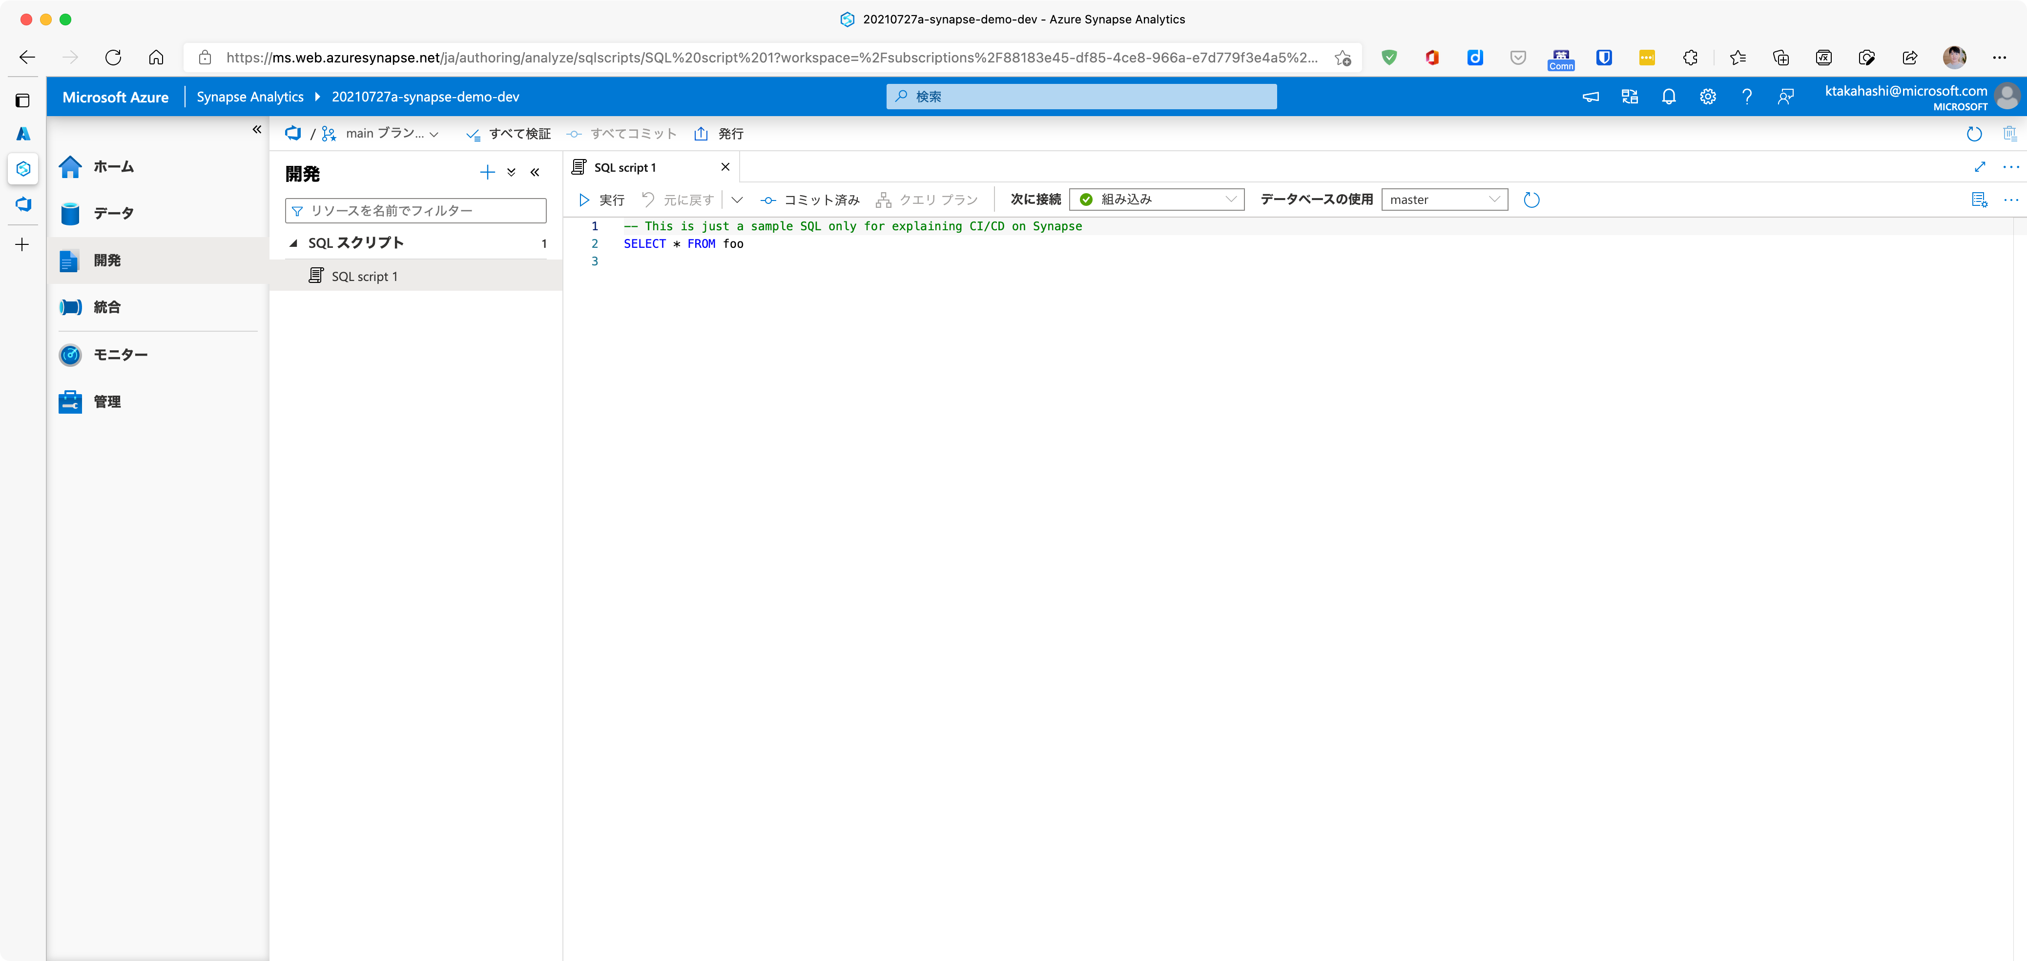
リリースパイプラインを作成 < ARMテンプレートを生成

Slide 61
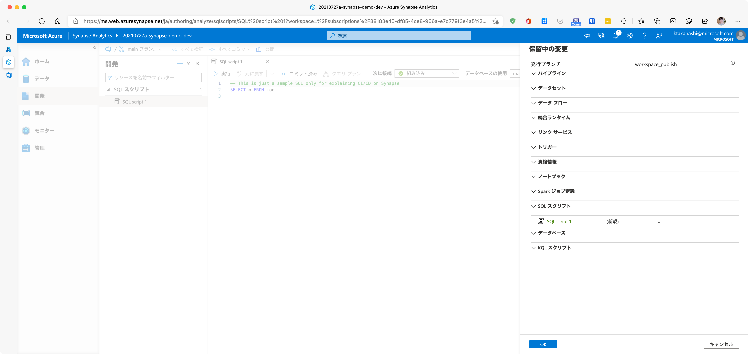
リリースパイプラインを作成 < ARMテンプレートを生成

Slide 62
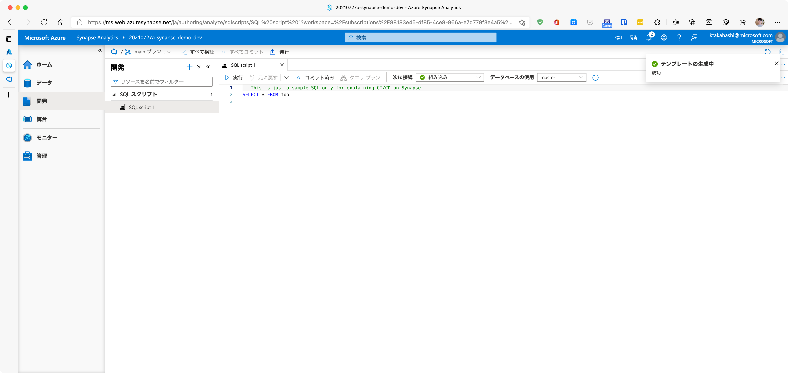
リリースパイプラインを作成 < ARMテンプレートを生成

Slide 63
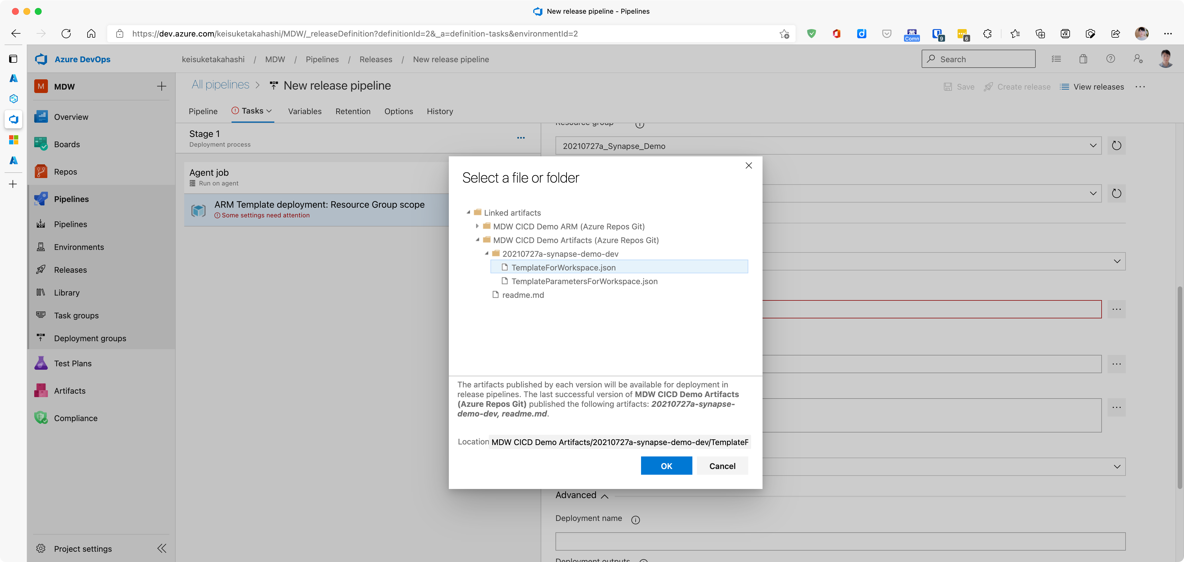
リリースパイプラインを作成

Slide 64
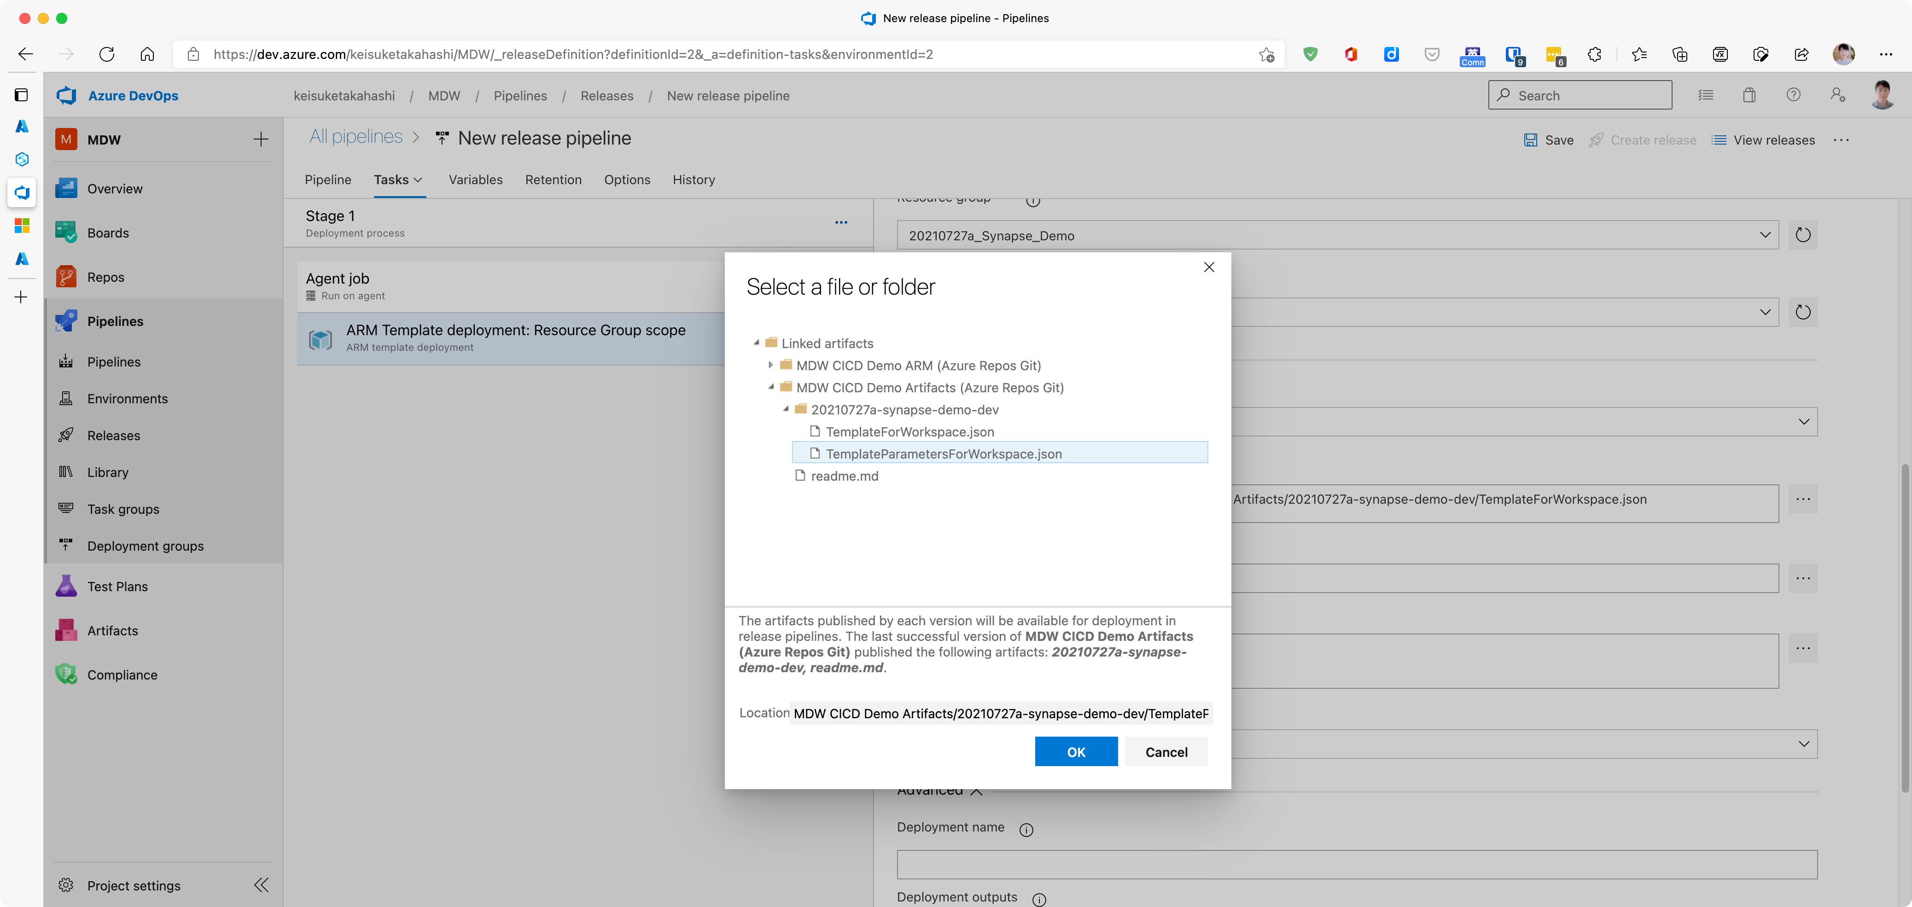
リリースパイプラインを作成

Slide 65
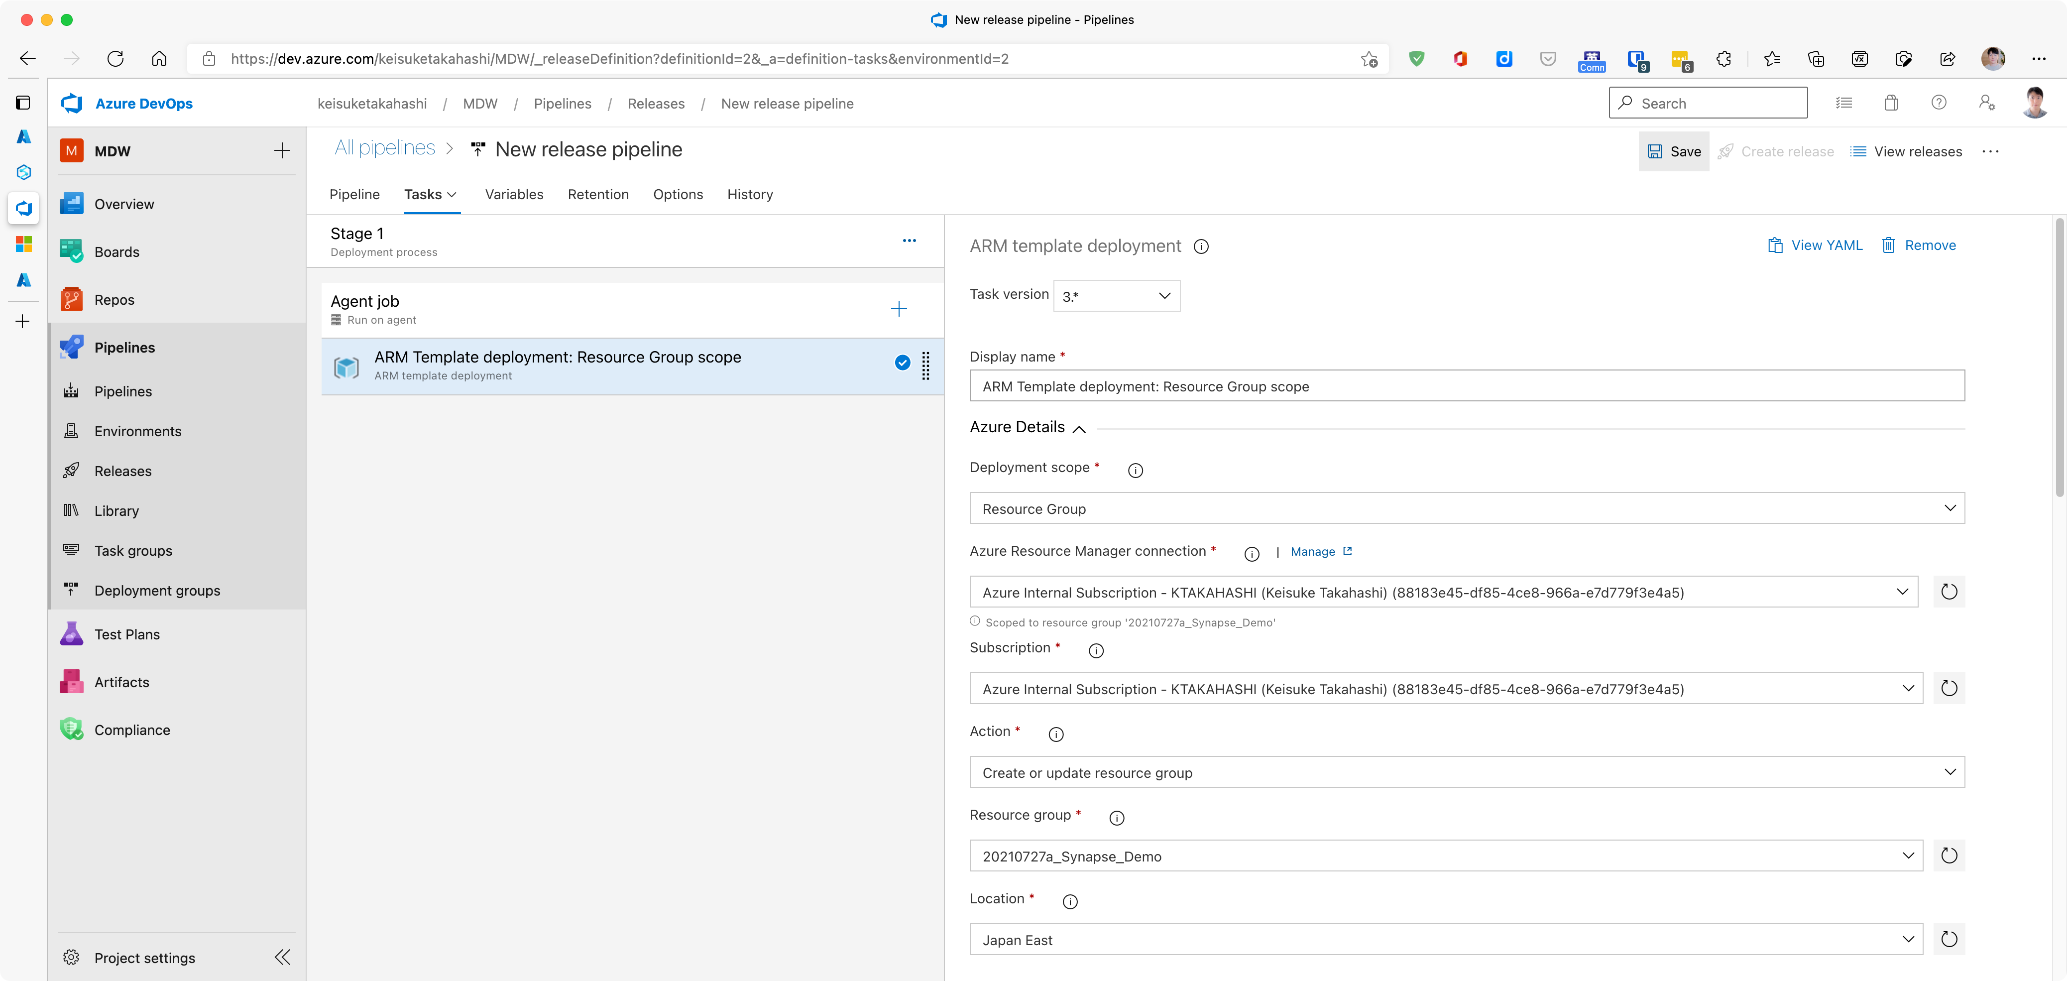
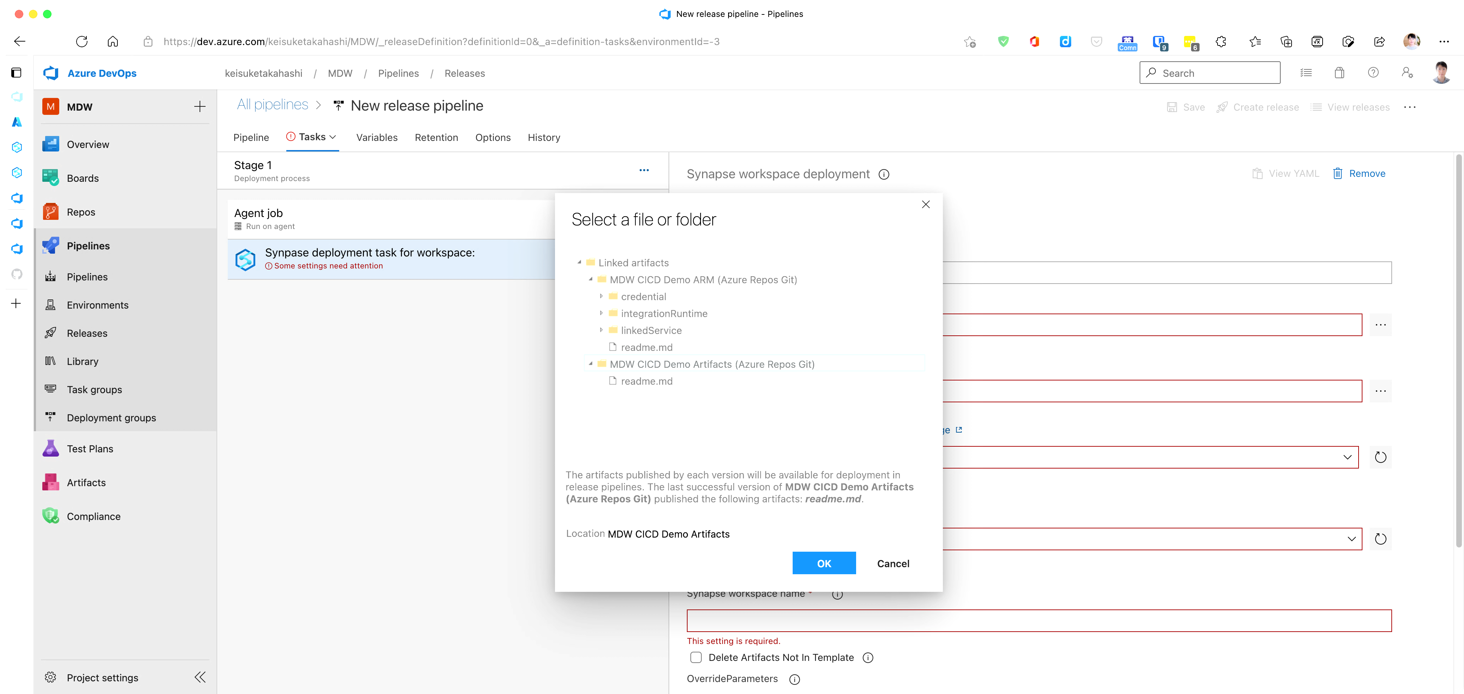
リリースパイプラインを作成

Slide 66
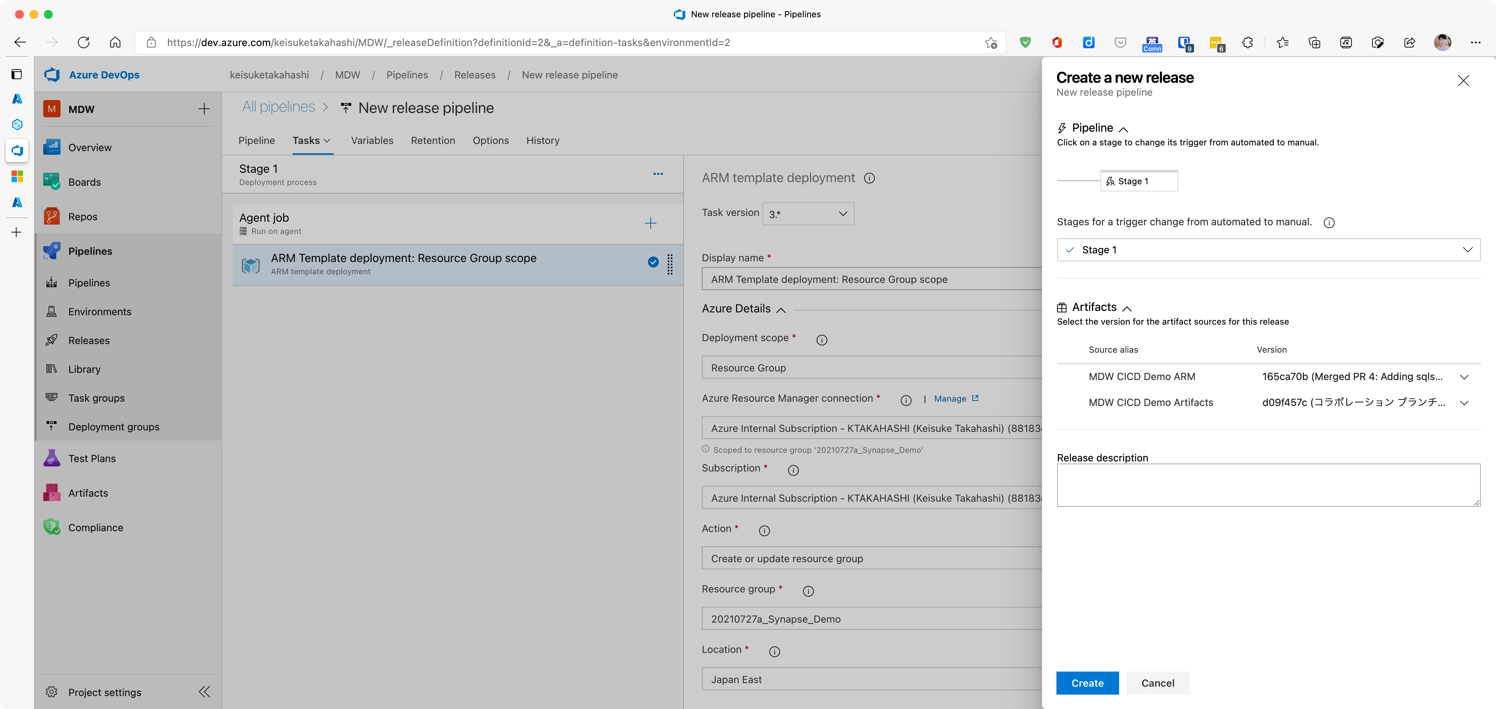

リリースパイプラインを作成

Slide 67
CI/CD の構築手順 (例)
Azure DevOps プロジェクトを作成
開発WS の Git を構成
Artifact を生成
リリースパイプラインを作成
Azure DevOps から テストWS へのアクセスを許可
リリースパイプラインのトリガー設定

Slide 68

Azure DevOps から テストWS へのアクセスを許可

Slide 69

Azure DevOps から テストWS へのアクセスを許可

Slide 70

Azure DevOps から テストWS へのアクセスを許可

Slide 71

Azure DevOps から テストWS へのアクセスを許可

Slide 72

Azure DevOps から テストWS へのアクセスを許可

Slide 73
CI/CD の構築手順 (例)
Azure DevOps プロジェクトを作成
開発WS の Git を構成
Artifact を生成
リリースパイプラインを作成
Azure DevOps から テストWS へのアクセスを許可
リリースパイプラインのトリガー設定

Slide 74

リリースパイプラインのトリガー設定

Slide 75

リリースパイプラインのトリガー設定

Slide 76

リリースパイプラインのトリガー設定

Slide 77

リリースパイプラインのトリガー設定

Slide 78

リリースパイプラインのトリガー設定

Slide 79

リリースパイプラインのトリガー設定

Slide 80

リリースパイプラインのトリガー設定 > 動作確認

Slide 81

リリースパイプラインのトリガー設定 > 動作確認

Slide 82

リリースパイプラインのトリガー設定 > 動作確認

Slide 83

リリースパイプラインのトリガー設定 > 動作確認

Slide 84

リリースパイプラインのトリガー設定 > 動作確認

Slide 85

リリースパイプラインのトリガー設定 > 動作確認

Slide 86

リリースパイプラインのトリガー設定 > 動作確認

Slide 87

リリースパイプラインのトリガー設定 > 動作確認

Slide 88

リリースパイプラインのトリガー設定 > 動作確認

Slide 89

リリースパイプラインのトリガー設定 > 動作確認

Slide 90

リリースパイプラインのトリガー設定 > 動作確認

Slide 91

リリースパイプラインのトリガー設定 > 動作確認

Slide 92

リリースパイプラインのトリガー設定 > 動作確認

Slide 93

リリースパイプラインのトリガー設定 > 動作確認

Slide 94

リリースパイプラインのトリガー設定 > 動作確認

Slide 95

リリースパイプラインのトリガー設定 > 動作確認

Slide 96

リリースパイプラインのトリガー設定 > 動作確認

Slide 97

リリースパイプラインのトリガー設定 > 動作確認

Slide 98
CI/CD の構築手順 (例, 再掲)
Azure DevOps プロジェクトを作成
開発WS の Git を構成
Artifact を生成
リリースパイプラインを作成
Azure DevOps から テストWS へのアクセスを許可
リリースパイプラインのトリガー設定

Slide 99

参考文献
Azure Synapse Analytics における継続的インテグレーションとデリバリー - Azure Synapse Analytics | Microsoft Learn
Synapse Studio でのソース管理 - Azure Synapse Analytics | Microsoft Learn
CI CD in Azure Synapse Analytics Part 4 - The Release Pipeline - Microsoft Tech Community
Azure Data Factory の場合は以下もご参考ください
継続的インテグレーションと配信 - Azure Data Factory | Microsoft Learn
Azure Data FactoryのCI/CDをAzure DevOpsで実装する - Qiita

Slide 100
本セッションのゴール (再掲)
Azure Synapse Analytics における CI/CD に関して:
基本的な概念を知っている
フローが理解できている
構築のイメージを掴めている
参照すべき文献が分かっている

